Slide 1
แบบจำลองการพยากรณ์ ความต้องการสินค้าเกษตรที่สำคัญ
สำนักวิจัยเศรษฐกิจการเกษตร
สำนักงานเศรษฐกิจการเกษตร

Slide 2
ความสำคัญของการศึกษา
การพยากรณ์ความต้องการสินค้าเกษตรที่สำคัญแม่นยำ จะช่วยในการวางแผนการผลิต
ซึ่งการพยากรณ์จะต้องมาจากแบบจำลองที่เหมาะสม
สินค้าเกษตรที่จะดำเนินการ ได้แก่
- สินค้าเกษตรที่อยู่ในโครงการประกันรายได้ ได้แก่ ข้าว ข้าวโพดเลี้ยงสัตว์ มันสำปะหลัง ปาล์มน้ำมัน และยางพารา
- สินค้าเกษตรที่มีมูลค่าการส่งออกและการบริโภคในประเทศสูง ได้แก่ สับปะรดโรงงาน มะพร้าว และไข่ไก่
วัตถุประสงค์
เพื่อจัดทำแบบจำลองที่เหมาะสมในการพยากรณ์ความต้องการสินค้าเกษตรที่สำคัญ
เพื่อพยากรณ์ปริมาณความต้องการสินค้าเกษตรในปี 2563 และ 2564

Slide 3
แนวคิดและทฤษฎี
แบบจำลองทางสถิติที่ใช้ในการศึกษา
Exponential smoothing (ES)
Autoregressive integrated moving average (ARIMA) models
Vector autoregressive (VAR)/ Vector Error Correction Model (VECM)
การทดสอบ Unit root
Augmented Dickey Fuller (ADF)
การตรวจสอบความแม่นยำ
Root mean square error (RMSE)
Mean absolute percentage error (MAPE)

Slide 4
วิธีการศึกษา และการเก็บรวบรวมข้อมูล
การวิเคราะห์ข้อมูล
เปรียบเทียบความแม่นยำของแต่ละวิธี ทั้ง ES, ARIMA และ VAR/ VECM ซึ่งการพิจารณาเพิ่มตัวแปรภายนอกและฤดูกาลจะขึ้นอยู่กับบริบทของแต่ละสินค้า
เปรียบเทียบความแม่นยำของการพยากรณ์ จากค่า RMSE และ MAPE
จากนั้นจะใช้แบบจำลองที่แม่นยำที่สุดพยากรณ์ความต้องการในปี 2563 และ 2564
การเก็บรวบรวมข้อมูล
ใช้ข้อมูลอนุกรมเวลาซึ่งเป็นข้อมูลทุติยภูมิ โดยสืบค้นจากแหล่งข้อมูลของหน่วยงานราชการ และภาคเอกชนที่เกี่ยวข้อง
รายละเอียดตัวแปรและข้อมูลที่ใช้จะถูกอธิบายจากการนำเสนอของแต่ละสินค้า

Slide 5
ผลการศึกษา
ข้าว

Slide 6
- ขอบเขตการศึกษา -
พยากรณ์ความต้องการข้าวของไทย
แบ่งตามกลุ่มพันธุ์ข้าว ได้แก่ ข้าวหอมมะลิ ข้าวหอมปทุมธานี ข้าวเจ้าขาว และข้าวเหนียว
แบ่งความต้องการบริโภคในประเทศ และส่งออก
ข้อมูลปริมาณความต้องการบริโภคในประเทศ เป็นข้อมูลรายปี ตั้งแต่ปี 2549 – 2562 โดยประมาณการจากผลต่างระหว่างปริมาณการผลิตและการส่งออก
ข้อมูลปริมาณการส่งออกข้าว เป็นข้อมูลรายเดือน ตั้งแต่ปี ม.ค. 2549 – 2562
ข้อมูล In-sample ตั้งแต่ ปี 2549 - 2559 (ประมาณร้อยละ 80) Out-of-sample ปี 2560 - 2562
ทำการ Take natural log ตัวแปรทุกตัว
ใช้วิธี 1) Exponential Smoothing และ 2) ARIMA
- ตัวแปรที่ใช้และแหล่งข้อมูล -
ตัวแปร | หน่วย | แหล่งข้อมูล
ปริมาณการผลิตของไทย | (ตันข้าวเปลือก) | สศก.
ปริมาณส่งออกข้าวของไทย | (ตันข้าวสาร) | กรมศุลกากร
ปริมาณการบริโภคภายในประเทศไทย | (ตันข้าวสาร) | ผู้วิจัยคำนวณ

Slide 7
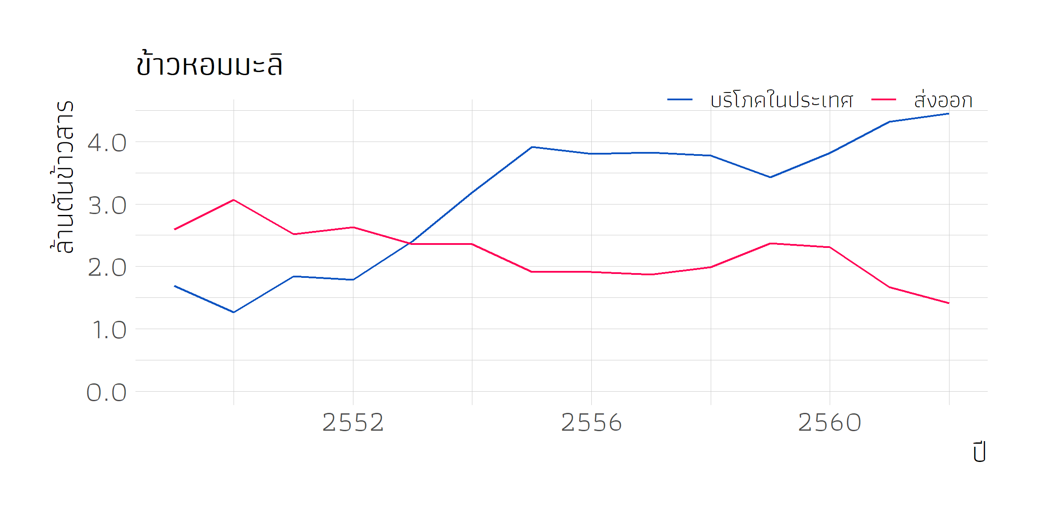
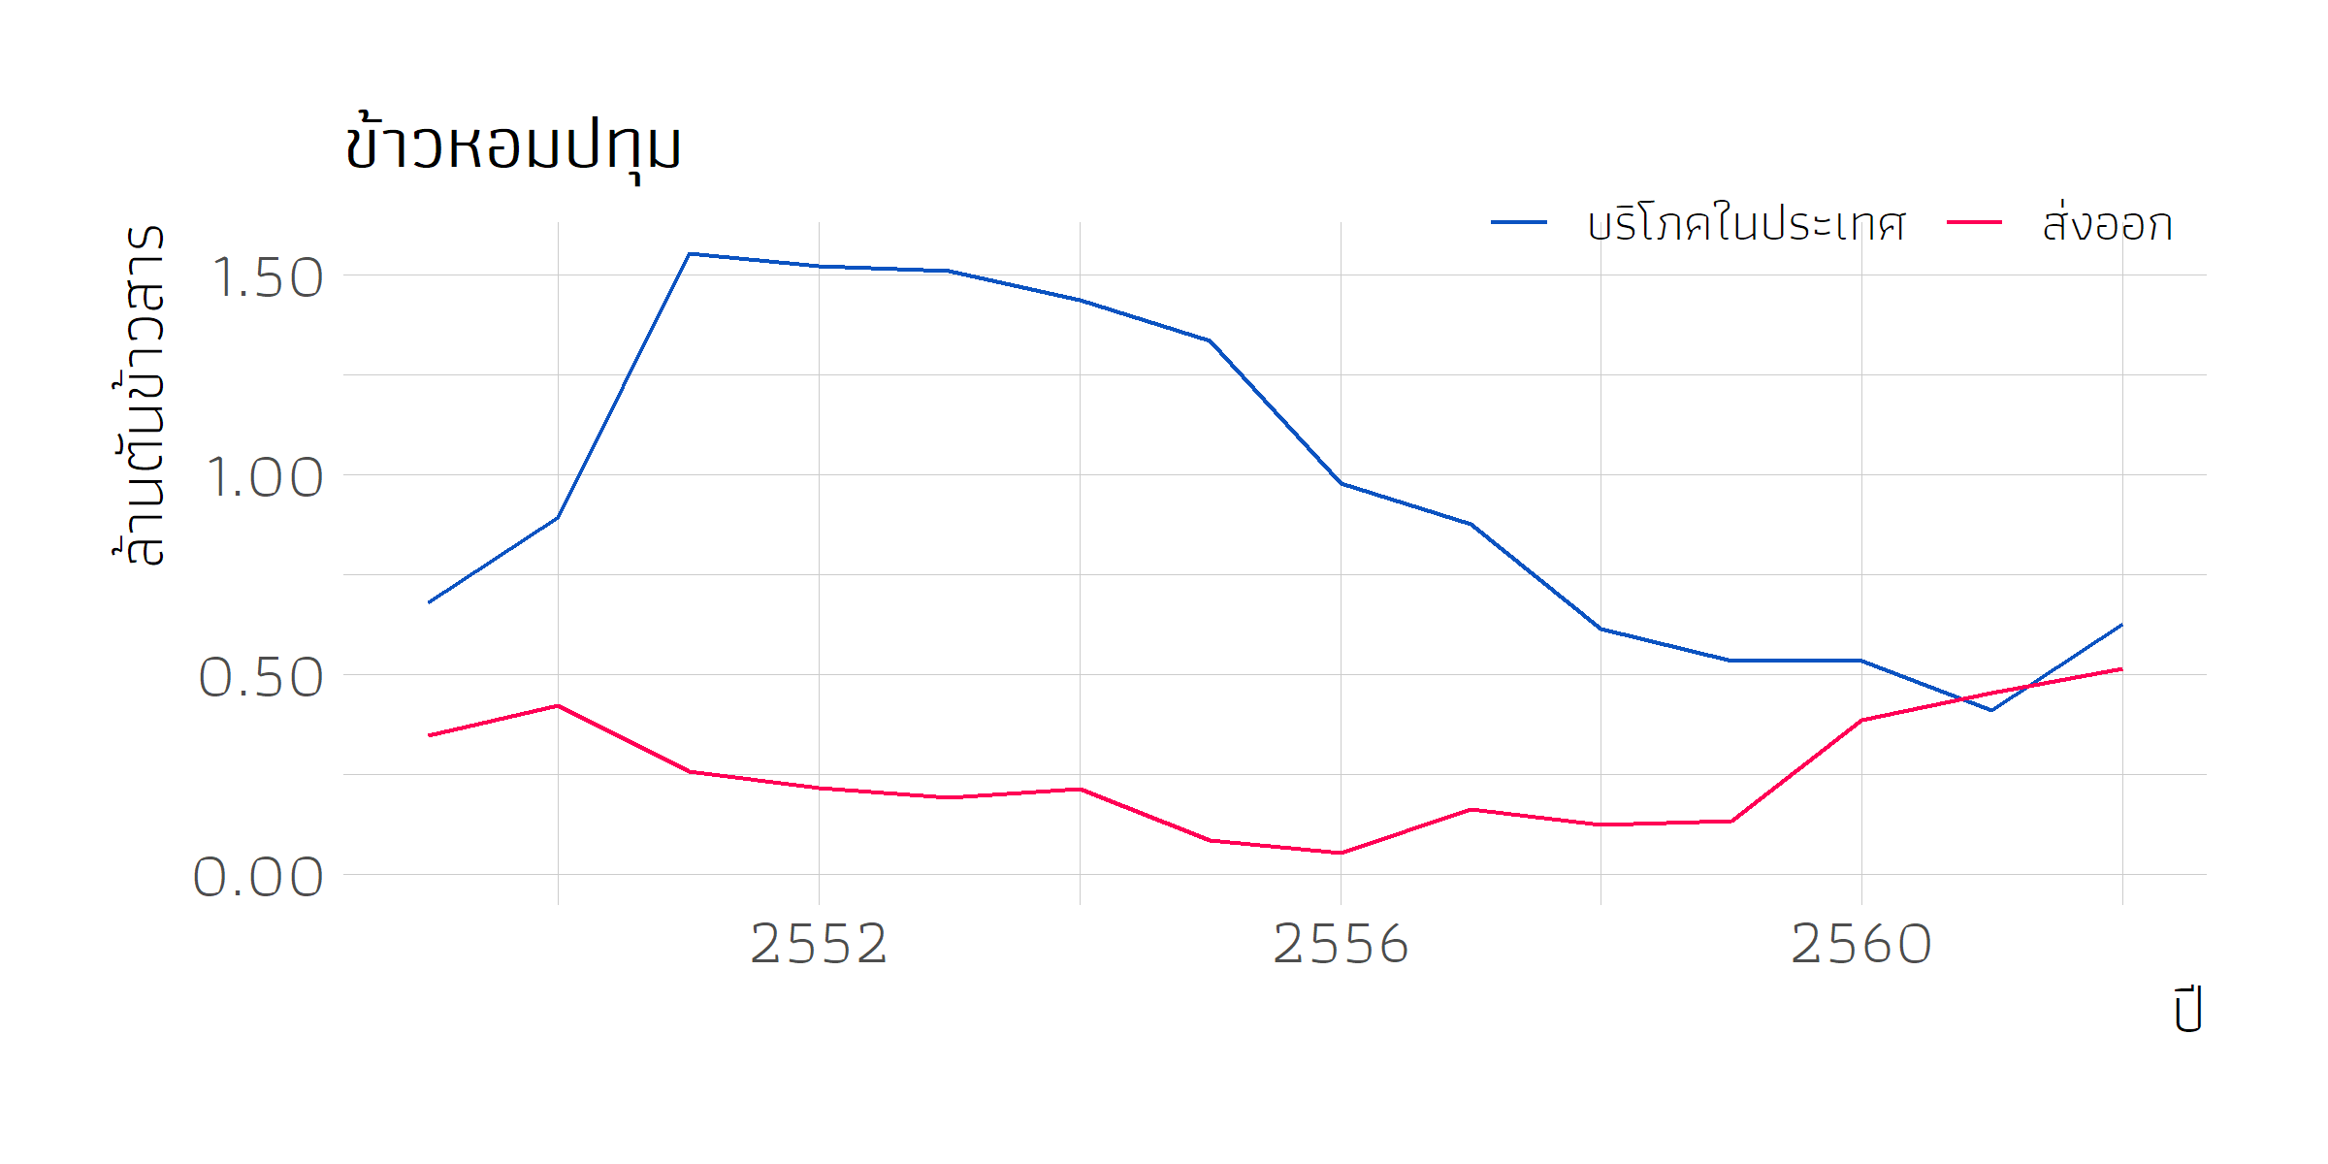
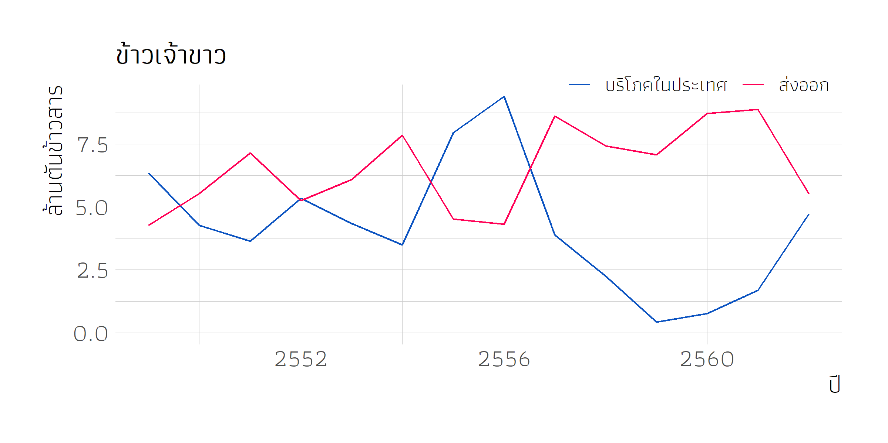
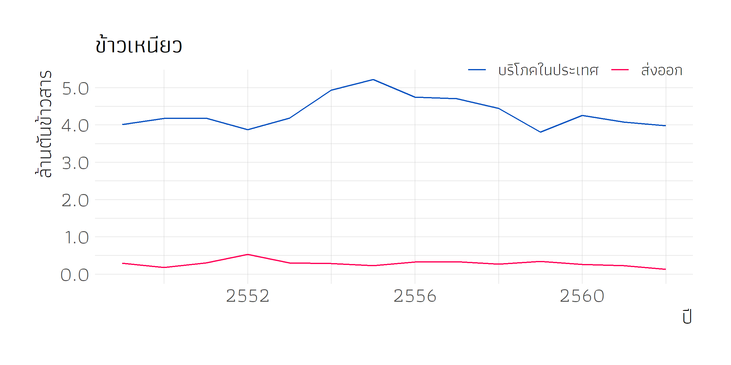
ปริมาณความต้องการข้าวรายปี ตั้งแต่ปี 2549-2562
Notes:
ข้าวหอมมะลิมีแนวโน้มบริโภคในประเทศมากขึ้น ในขณะที่การส่งออกมีแนวโน้มลดลงเล็กน้อย
ข้าวหอมปทุมเป็นที่นิยมในช่วงต้นทศวรรษ 2550 ส่วนการส่งออกมีแนวโน้มดีขึ้นในช่วง 2 ปี ที่ผ่านมา
ข้าวเจ้าขาวมีลักษณะผันผวนมากที่สุด โดยช่วงที่ผันผวนมาก คือช่วงปี 2555-2561 โดยในปี 2555-2557 เป็นช่วงที่มีนโยบายจำนำข้าว ทำให้ไทยมีผลิตข้าวมากกว่าความต้องการ และมีสต็อกสะสมสูงถึง 18 ล้านตันข้าวสาร ใช้เวลาประมาณ 3 ปี กว่าจะระบายข้าวในสต็อกหมด สอดคล้องกับกราฟ
ข้าวเหนียวส่วนใหญ่บริโภคในประเทศ

Slide 8
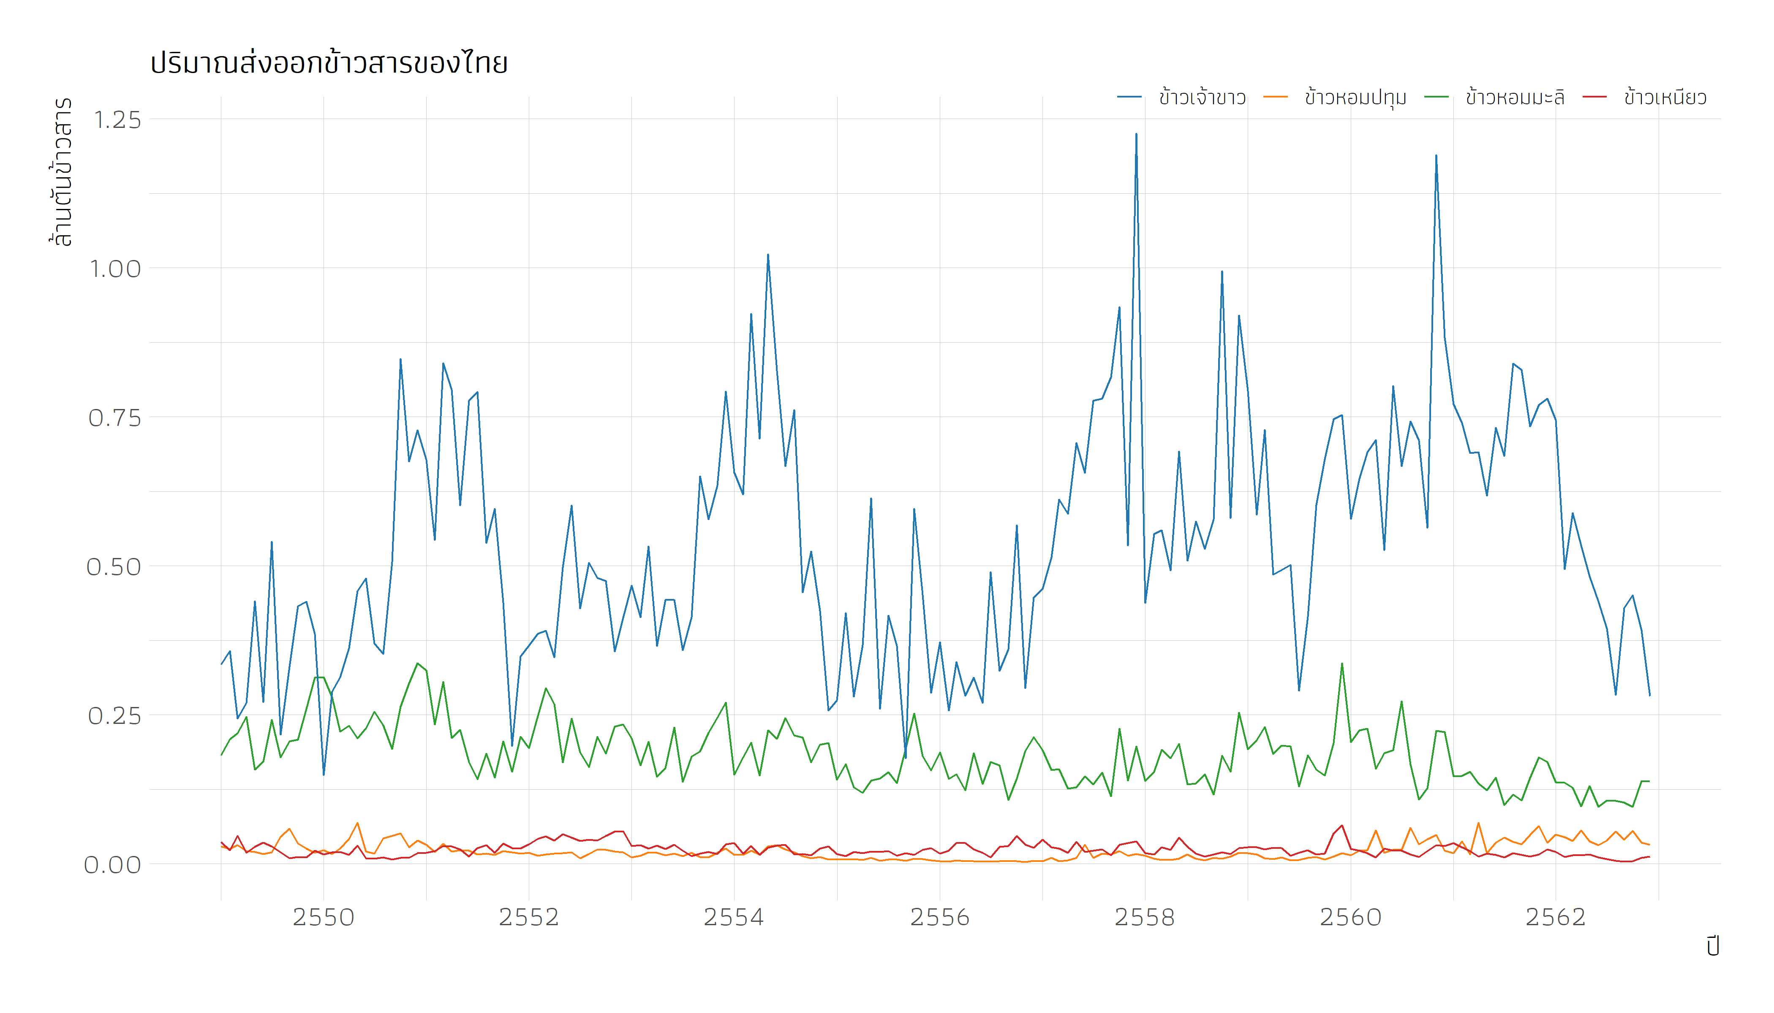
ปริมาณการส่งออกรายเดือน ปี 2549-2562
Notes:
ข้าวเจ้าขาวมีปริมาณส่งออกมากที่สุด (ทั้งเป็นข้าวสาร และขาวนึ่ง) แต่ตั้งแต่ปี 2562 การส่งออกมีแนวโน้มลดลงอย่างมาก เนื่องจาก ค่าเงินบาท และจีนเทขายสต็อกข้าว
ข้าวหอมมะลิมีปริมาณส่งออกรองลงมา มีความผันผวนน้อยกว่าข้าวเจ้าขาว มีแนวโน้มลดลงเล็กน้อย
ข้าวเหนียวและข้าวหอมปทุมมีปริมาณการส่งออกค่อนข้างน้อยเมื่อเทียบกับข้าวอีกสองชนิด ประเด็นหนึ่งที่น่าสนใจคือ ข้าวหอมปทุมมีแนวโน้มการส่งออกดีขึ้นในช่วง 2 ปีที่ผ่านมา

Slide 9
การบริโภคในประเทศ
- แบบจำลอง Exponential Smoothing
แบบจำลอง | Exponential Smoothing
ชนิดข้าว | Model (ETS-Damped) | RMSE | MAPE
ข้าวหอมมะลิ | MAN-FALSE | 168,393 | 3.5
ข้าวหอมปทุม | MMN-FALSE | 164,602 | 33.9
ข้าวเจ้าขาว | ANN-FALSE | 2,242,242 | 59.7
ข้าวเหนียว | ANN-FALSE | 145,047 | 3.4

Slide 10
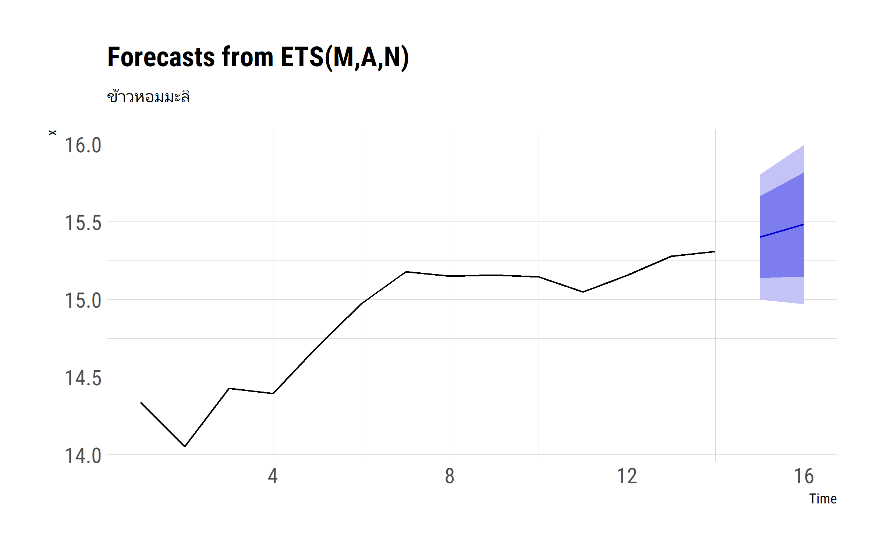
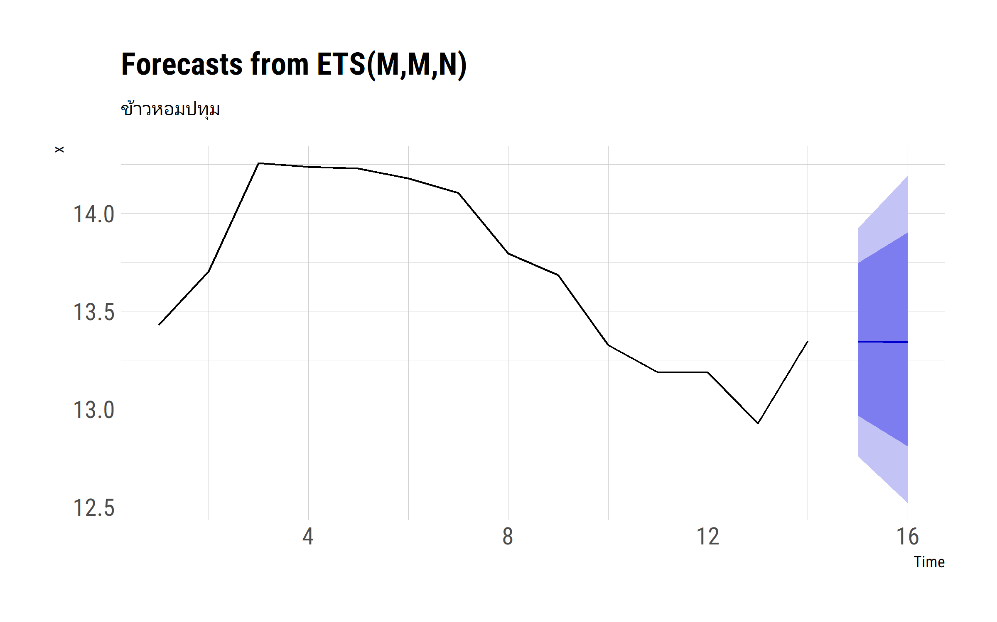
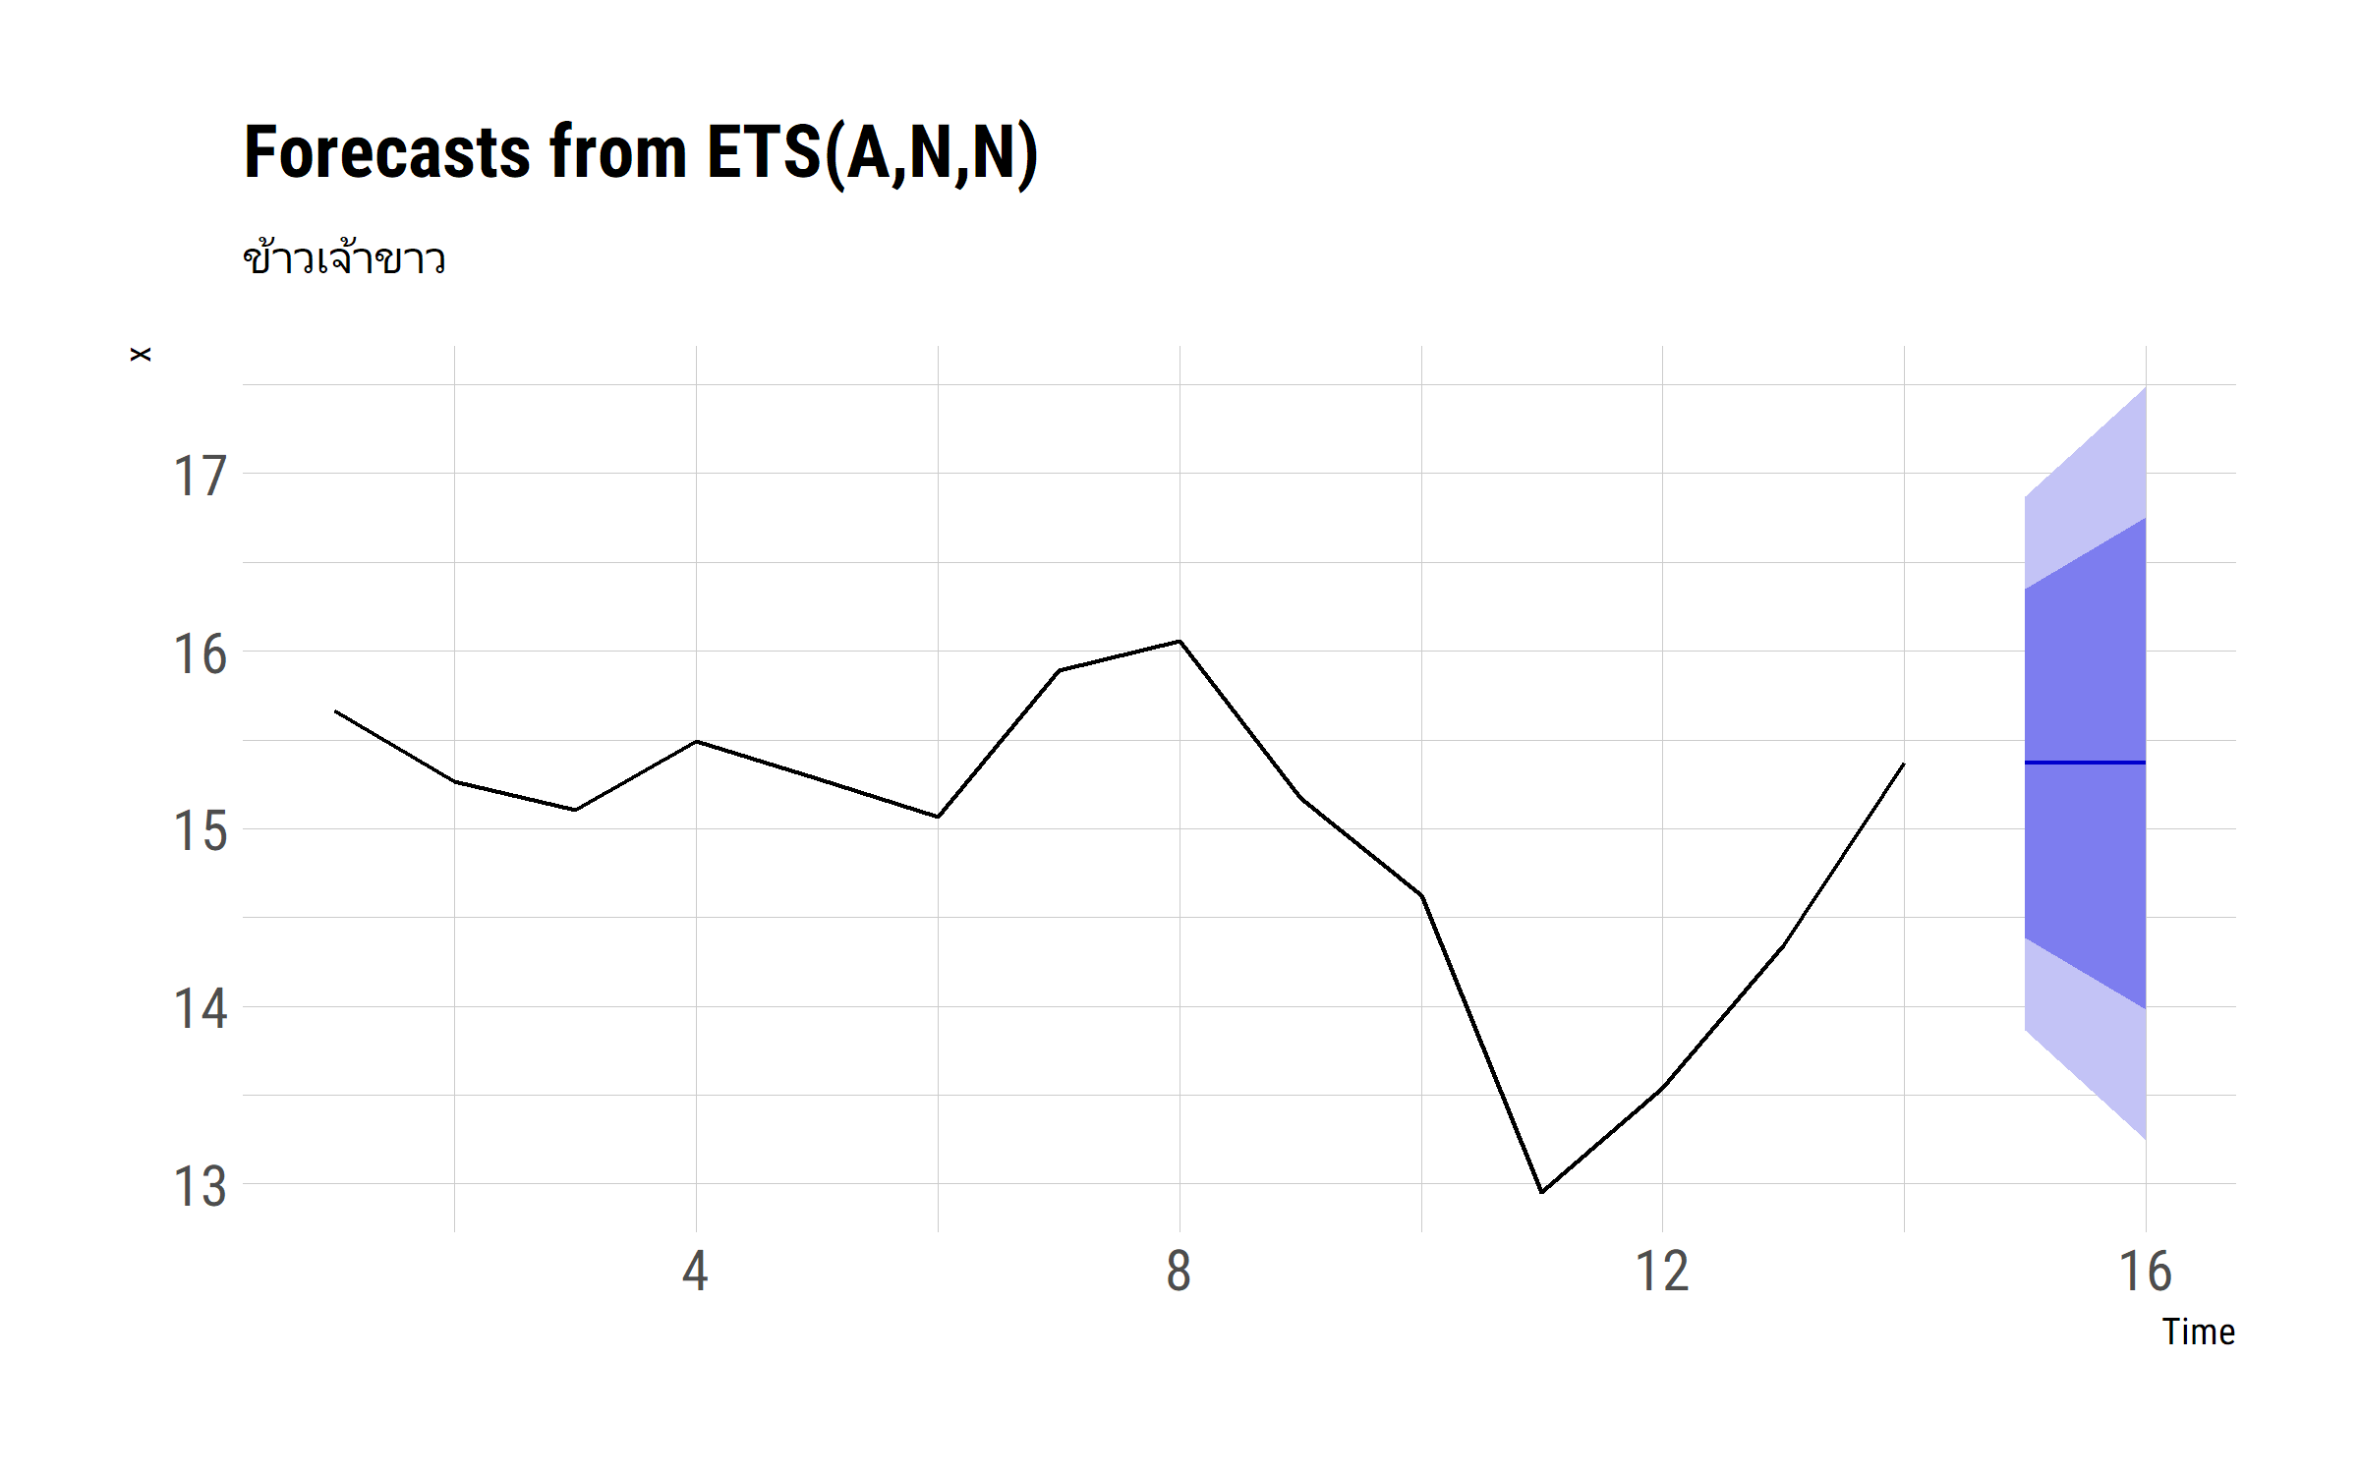
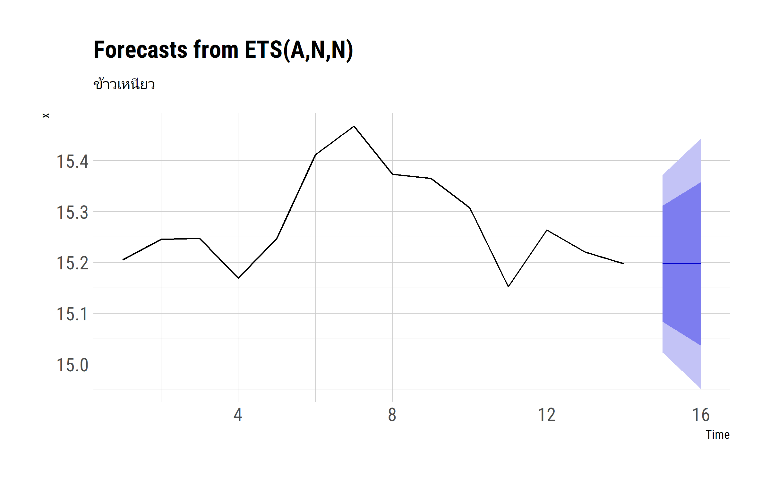
ผลการพยากรณ์ปริมาณการบริโภคในประเทศจากแบบจำลอง

Slide 11
การส่งออก
ตัวแปรทุกตัวเป็น I(0)
แบบจำลอง | Exponential Smoothing |  |  | ARIMA
ชนิดข้าว | Model (ETS-Damped) | RMSE | MAPE | Model (pdq – PDQ) | RMSE | MAPE
ข้าวหอมมะลิ | AAA-FALSE | 29,738 | 14.7 | 1,0,1-1,0,1 | 34,394 | 18.5
ข้าวหอมปทุม | MMM-FALSE | 15,916 | 36.3 | 1,0,1-1,0,1 | 15,905 | 33.1
ข้าวเจ้าขาว | ANN-FALSE | 133,117 | 15.7 | 1,0,1-1,0,1 | 133,521 | 15.0
ข้าวเหนียว | MAA-TRUE | 5,925 | 32.4 | 2,0,1-1,0,1 | 5,292 | 33.7
Notes:
Error, Trend, Seasonal and Damped
A = Additive
M = Multiplicative
N = None

Slide 12
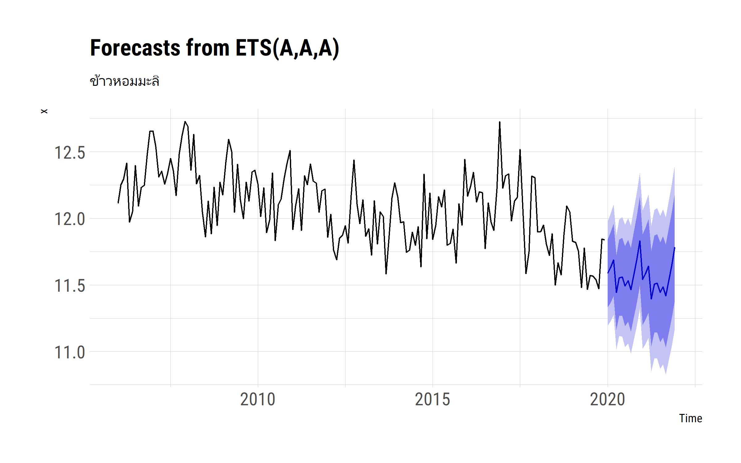
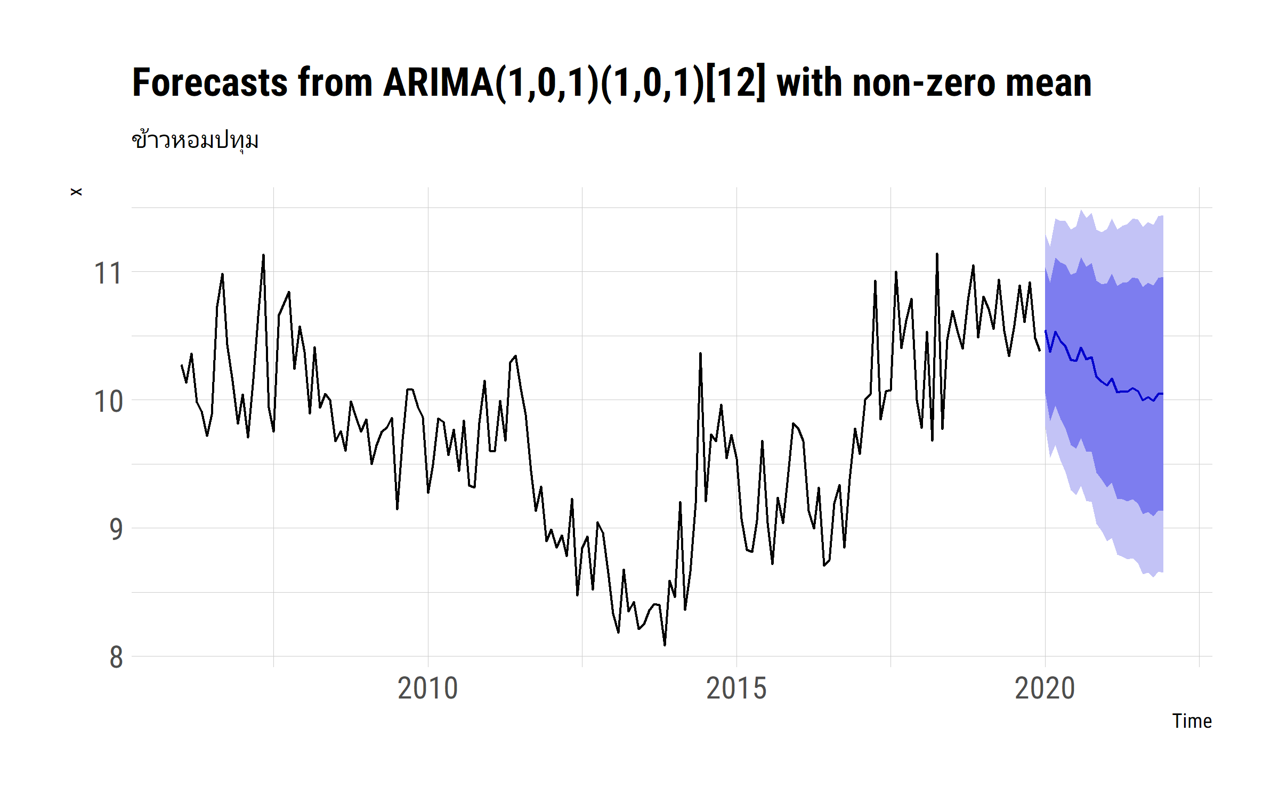
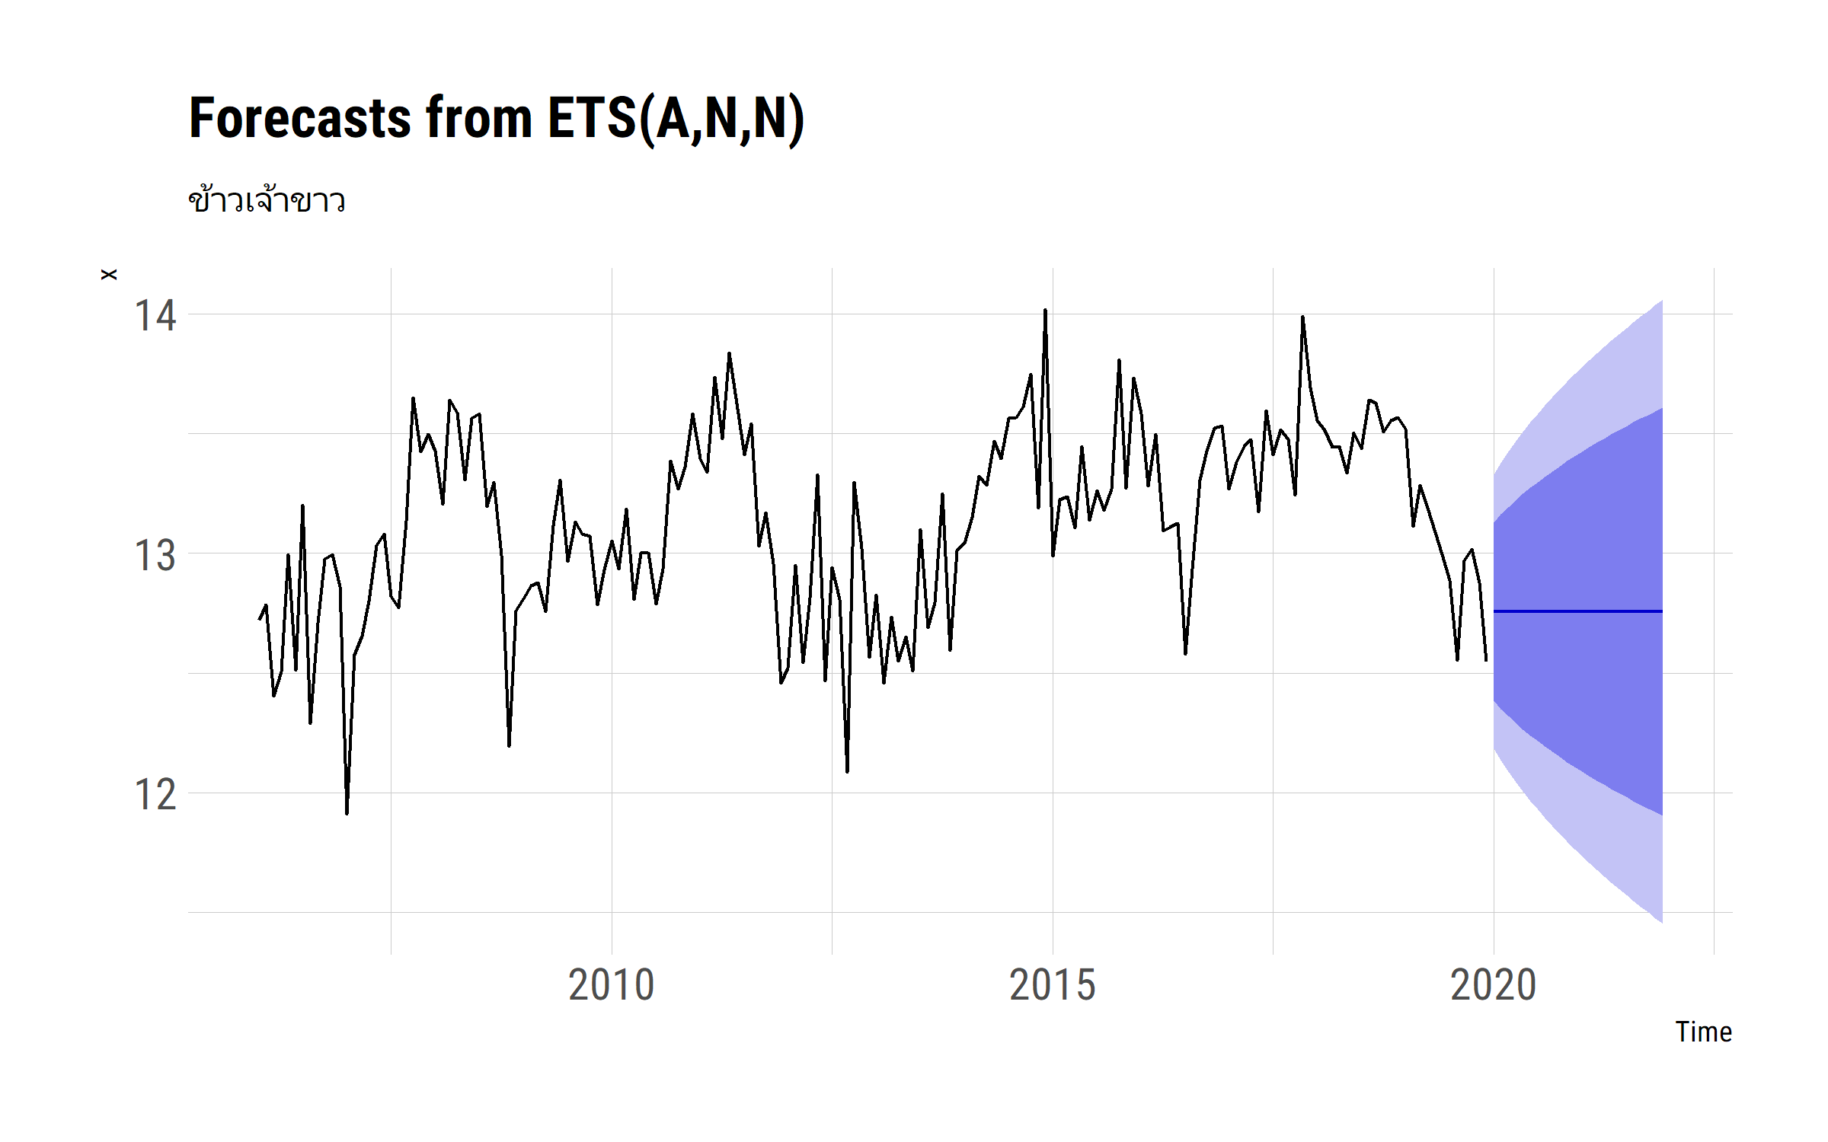
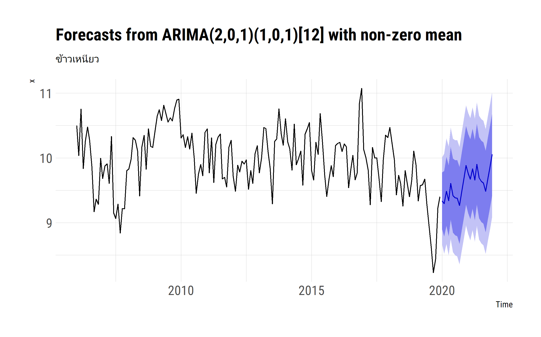
ผลการพยากรณ์ปริมาณการส่งออกจากแบบจำลอง

Slide 13
ผลการพยากรณ์ปริมาณการส่งออกจากแบบจำลองระหว่าง ม.ค. – มิ.ย. 63
ตัวแปร | Actual | Forecast | ∆%
ข้าวหอมมะลิ (ตัน) | 804,243 | 641,355 | -20.2536
ข้าวหอมปทุม (ตัน) | 361,018 | 205,892 | -42.9692
ข้าวเจ้าขาว | 1,579,464 | 2,080,586 | 31.72736
ข้าวเหนียว | 132,822 | 73,944 | -44.3284
Notes:
เมื่อการพยากรณ์ด้วยแบบจำลอง กับข้อมูลจริง ปรากฏว่า แบบจำลองคาดการณ์ต่ำว่าปริมาณการส่งออกจริงในสินค้า ข้าวหอมมะลิ ข้าวหอมปทุมธานี ข้าวเหนียว ในขณะที่ข้าวเจ้าขาว ปริมาณส่งออกจริงต่ำกว่าการคาดการณ์จากแบบจำลอง

Slide 14
- อภิปรายผล -
ปี | พยากรณ์ (ตัน) |  |  |  | %∆ จากปีฐาน
 | ข้าวหอมมะลิ | ข้าวหอมปทุม | ข้าวเจ้าขาว | ข้าวเหนียว | ข้าวหอมมะลิ | ข้าวหอมปทุม | ข้าวเจ้าขาว | ข้าวเหนียว
2562 (ปีฐาน) | 4,449,573 | 626,045 | 4,722,370 | 3,981,332
2563 | 4,880,816 | 624,050 | 4,721,885 | 3,981,879 | 10% | 0% | 0% | 0%
2564 | 5,301,448 | 622,089 | 4,721,885 | 3,981,879 | 19% | -1% | 0% | 0%
ปี | พยากรณ์ (ตัน) |  |  |  | %∆ จากปีฐาน
 | ข้าวหอมมะลิ | ข้าวหอมปทุม | ข้าวเจ้าขาว | ข้าวเหนียว | ข้าวหอมมะลิ | ข้าวหอมปทุม | ข้าวเจ้าขาว | ข้าวเหนียว
2562 (ปีฐาน) | 1,410,811 | 514,008 | 5,515,012 | 130,604
2563 | 1,300,461 | 381,596 | 4,161,172 | 156,820 | -8% | -26% | -25% | 20%
2564 | 1,240,875 | 281,374 | 4,161,172 | 205,495 | -12% | -45% | -25% | 57%
Notes:
การบริโภคภายใน
- มีแนวโน้มทรงตัว ยกเว้นข้าวมะลิที่เพิ่มขึ้น 19 % ซึ่งน่าจะเป็นการคาดการณ์ที่มากเกินไป (ตรวจสอบกับผู้เชี่ยวชาญ)
การส่งออก
ข้าวหอมมะลิลดลง เพราะการแข่งขัน และสภาพเศรษฐกิจ
ข้าวหอมปทุมธานีลดลง
ข้าวเจ้าขาวลดลง เนื่องจากการแข่งขันจากจีน
ข้าวเหนียวเพิ่มขึ้นเท่ากับปีก่อนหน้า

Slide 15
- ข้อเสนอแนะ -
พัฒนาพันธุ์ข้าว ที่ตอบสนองต่อความต้องการของตลาด เช่น ข้าวเพื่อสุขภาพ ข้าวพื้นนุ่ม นอกจากการพัฒนาพันธุ์ข้าวแล้วต้องเพิ่มประสิทธิภาพตลาดเมล็ดพันธุ์ เพื่อให้เกษตรกรสามารถเข้าถึงเมล็ดพันธุ์ที่ต้องการและได้รับเมล็ดพันธุ์ที่มีคุณภาพ
จากสถานการณ์การแข่งขันของตลาดข้าวเจ้าขาว (จีนระบายสต็อก) ทำให้เกษตรกรควรปรับเปลี่ยนเปลี่ยนไปเพาะปลูกพืชอื่น แต่รัฐบาลต้องมีมาตรการสนับสนุน เช่น การอุดหนุนให้เกษตรกรงดการทำการเพาะปลูก
สนับสนุนให้มีการวิจัยและพัฒนาการแปรรูปข้าวเป็นผลิตภัณฑ์ สามารถสร้างมูลค่าเพิ่ม และเพิ่มความต้องการใช้ข้าว เช่น การแปรรูปข้าวเป็นเครื่องสำอาง เวชภัณฑ์ เป็นต้น
สนับสนุนให้เกษตรกรรวมกลุ่มเป็นเกษตรแปลงใหญ่ ร่วมกันวางแผนการผลิต โดยเชื่อมโยงการตลาดกับผู้รับซื้อสินค้าหรือผู้ประกอบการ เพื่อให้ได้ความต้องการก่อนดำเนินการเพาะปลูก
สนับสนุนให้เกษตรกรได้รับการรับรองมาตรฐานการผลิต เช่น GAP หรือ เกษตรอินทรีย์ เพื่อให้ทำการตลาดได้ง่ายขึ้น

Slide 16
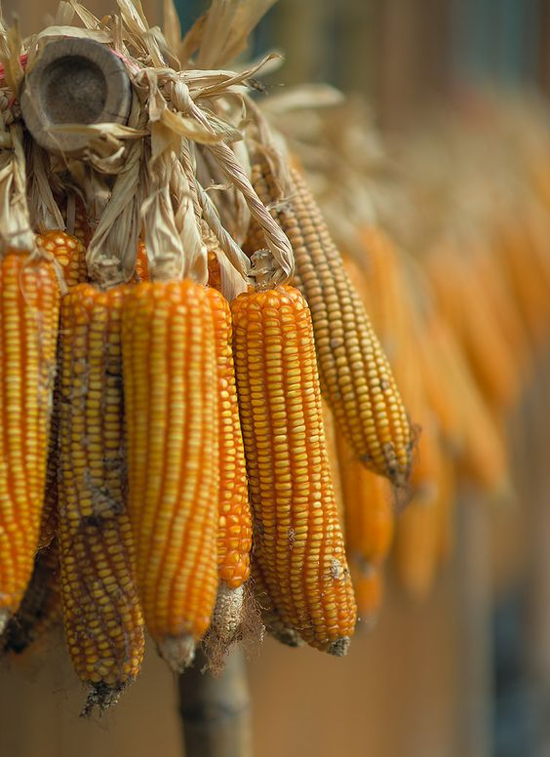
ผลการศึกษา
ข้าวโพดเลี้ยงสัตว์

Slide 17

ผลการศึกษา - ข้าวโพดเลี้ยงสัตว์
ข้อมูลการความต้องการข้าวโพดเลี้ยงสัตว์จากสมาคมผู้ผลิตอาหารสัตว์ไทย ตั้งแต่ปี 2531 - 2562 (N=32 ค่าสังเกต)
ทำการ Take natural log ตัวแปรทุกตัว
ข้อมูล In-sample ตั้งแต่ปี 2531 –ปี 2558
ข้อมูล Out-of-sample ตั้งแต่ปี 2559 –ปี 2562
ใช้วิธี 1) Exponential Smoothing (Holt-Winters No Seasonal)
2) ARIMA
ตัวแปรที่ใช้และแหล่งข้อมูล
ตัวแปร | คำอธิบาย | หน่วย | แหล่งข้อมูล
Dcorn | ความต้องการใช้ข้าวโพดเลี้ยงสัตว์ | (ตัน) | สมาคมผู้ผลิตอาหารสัตว์ไทย

Slide 18
ผลการศึกษา - ข้าวโพดเลี้ยงสัตว์
ความต้องการใช้ข้าวโพดเลี้ยงสัตว์ในประเทศ ปี 2531 - 2562
ปี | ความต้องการใช้ข้าวโพดเลี้ยงสัตว์ ในประเทศ
2531 | 2,235,625.00
2532 | 2,504,912.50
2533 | 2,613,250.00
2534 | 2,800,810.00
2535 | 3,068,550.00
2536 | 3,094,139.30
2537 | 4,174,125.00
2538 | 3,977,283.30
2539 | 4,412,664.80
2540 | 4,302,378.00
2541 | 3,839,663.33
2542 | 4,519,432.83
2543 | 4,557,227.50
2544 | 4,774,999.10
2545 | 4,797,446.70
ปี | ความต้องการใช้ข้าวโพดเลี้ยงสัตว์ ในประเทศ
2547 | 3,858,130.70
2548 | 4,079,835.10
2549 | 4,751,850.60
2550 | 4,755,767.50
2551 | 4,912,377.60
2552 | 4,848,877.20
2553 | 5,086,122.50
2554 | 5,671,868.00
2555 | 6,217,117.90
2556 | 6,401,568.60
2557 | 7,034,135.80
2558 | 7,594,237.10
2559 | 7,815,482.10
2560 | 8,082,643.40
2561 | 8,242,790.90
2562 | 8,514,090.70
2546 | 4,753,457.50
ที่มา: สมาคมผู้ผลิตอาหารสัตว์ไทย

Slide 19
ผลการศึกษา - ข้าวโพดเลี้ยงสัตว์
ตัน
ปี

Slide 20
ผลการศึกษา - ข้าวโพดเลี้ยงสัตว์
Correlogram ของ Dcorn
Correlogram ของผลต่างลำดับที่ 1 ของ Dcorn

Slide 21
ผลการศึกษา - ข้าวโพดเลี้ยงสัตว์
การทดสอบ unit root test โดยวิธี Augmented Dickey-Fuller (ADF) test
Test for unit root | Include in test equation | corn |  | Status
 |  | lag Length | ADF Test
Level | None | 0(7) | 2.718 | I(1)
 | Intercept | 0(7) | -1.263 | I(1)
 | Trend with intercept | 0(7) | -2.454 | I(1)
First difference | None | 0(7) | -5.280** | I(0)
 | Intercept | 0(7) | -6.435** | I(0)
 | Trend with intercept | 0(7) | -6.335** | I(0)
ที่มา: จากการคำนวณ
หมายเหตุ: dcorn คือ ความต้องการใช้ข้าวโพดเลี้ยงสัตว์ในประเทศ
** มีนัยสำคัญที่ระดับ 0.01

Slide 22
ผลการศึกษา - ข้าวโพดเลี้ยงสัตว์
การพยากรณ์ด้วยวิธี Exponential Smoothing ของ dcorn
วิธี | 28 IN |  | 4 OUT |  | 32 ALL
 | RMSE | MAPE | RMSE | MAPE | RMSE | MAPE
Holt-Winters - no seasonal | 0.089 | 0.400 | 0.008 | 0.034 | 0.084 | 0.355

Slide 23
ผลการศึกษา - ข้าวโพดเลี้ยงสัตว์
การพยากรณ์ด้วยวิธี ARIMA ของ dcorn
การระบุแบบจำลอง ARIMA ของผลต่างลำดับที่ 1 ของ dcorn
1) ARIMA(1,1,1)
2) ARIMA(1,1,0)
3) ARIMA(0,1,1)
4) ARIMA(2,1,1)
5) ARIMA(01,2)
6) ARIMA(2,1,2)
7) ARIMA(2,1,0)
8) ARIMA(1,1,2)

Slide 24
ผลการศึกษา - ข้าวโพดเลี้ยงสัตว์
เปรียบเทียบความแม่นยำของแบบจำลองแต่ละวิธี
วิธี | 28 IN |  | 4 OUT |  | 32 ALL
 | RMSE | MAPE | RMSE | MAPE | RMSE | MAPE
HW | 0.089453007 | 0.400422927 | 0.007665569 | 0.033786521 | 0.083719505 | 0.354593376
ARIMA
ARIMA(1,1,1) | 0.155103 | 0.871862 | 0.084703623 | 0.517992875 | 0.137343 | 0.726492
ARIMA(1,1,0) | 0.155172 | 0.872205 | 0.085133762 | 0.520749986 | 0.137340 | 0.726699
ARIMA(0,1,1) | 0.160934 | 0.892992 | 0.027649079 | 0.137015052 | 0.152981 | 0.786909
ARIMA(2,1,1) | 0.148060 | 0.792336 | 0.050418862 | 0.302799918 | 0.137203 | 0.728917
ARIMA(01,2) | 0.160963 | 0.896473 | 0.031706164 | 0.157613735 | 0.152882 | 0.786384
ARIMA(2,1,2) | 0.159353 | 0.840037 | 0.10777317 | 0.672452185 | 0.154977 | 0.826966
ARIMA(2,1,0) | 0.158746 | 0.901217 | 0.092953178 | 0.571106239 | 0.139092 | 0.751975
ARIMA(1,1,2) | 0.150922 | 0.844147 | 0.059273211 | 0.353808258 | 0.136447 | 0.711102
สรุป Holt-Winters มีค่าความแม่นยำกว่า ARIMA

Slide 25
ผลการศึกษา - ข้าวโพดเลี้ยงสัตว์
การพยากรณ์จากแบบจำลองที่แม่นยำที่สุด
พยากรณ์ | Dcorn
2563 | 8,815,156.69
2564 | 9,120,972.79
ใช้ Holt Winters
ความต้องการใช้ข้าวโพดเลี้ยงสัตว์ (ตัน)
ปี | dcorn | ค่าจริง | ∆%
2563 | 8,815,156.69 | 8,517,295.40 | 3.50
2564 | 9,120,972.79
ความต้องการใช้ข้าวโพดเลี้ยงสัตว์มากขึ้น เนื่องจากมีการผลิตสินค้าปศุสัตว์และประมงเพิ่มมากขึ้นตามความต้องการบริโภคที่เพิ่มขึ้น

Slide 26
ผลการศึกษา - ข้าวโพดเลี้ยงสัตว์
อภิปรายผลและข้อเสนอแนะ
ปี | พยากรณ์ความต้องการใช้ ข้าวโพดเลี้ยงสัตว์ในประเทศ (ล้านตัน) | %∆ จากปี 2562 | ความเห็นผู้เกี่ยวข้อง %∆ จากปี 2562
ปี 2562 (ปีฐาน) | 8,514,090.70
ปี 2563 | 8,815,156.69 | 3.54 | 2 - 3%
ปี 2564 | 9,120,972.79 | 3.47 | 2 - 3%
แนวโน้มค่าพยากรณ์ที่ในอนาคตเพิ่มขึ้น 2-3% สอดคล้องไปในทิศทางเดียวกันกับสถานการณ์ในปัจจุบัน
ข้อเสนอแนะ
สนับสนุนให้เกษตรกรเพิ่มประสิทธิภาพการปลูกข้าวโพดเลี้ยงสัตว์และปลูกในพื้นที่ที่เหมาะสม
สนับสนุนให้เกษตรกรมีการปลูกข้าวโพดเลี้ยงสัตว์ในพื้นที่หลังนา เพื่อเพิ่มรายได้ให้แก่เกษตรกร

Slide 27
ผลการศึกษา
มันสำปะหลัง

Slide 28
ปริมาณส่งออกแป้งมันสำปะหลังไทย ปริมาณส่งออกมันเส้นไทย ปี 2550 - 2562
ผลการศึกษา - มันสำปะหลัง
หน่วย:ตัน

Slide 29
- ตัวแปรที่ใช้และแหล่งข้อมูล -
ตัวแปร | ลักษณะข้อมูล | หน่วย | แหล่งข้อมูล
ปริมาณส่งออกมันเส้นไทย | I(0) | ตัน | กรมศุลกากร
ปริมาณส่งออกแป้งมันไทย | I(0) | ตัน | กรมศุลกากร
ตัวแปรอื่นๆ เพิ่มเติม ที่ใช้ใน VAR
ราคาส่งออกมันเส้น (FOB) | I(0) | บาท/ตัน | กรมศุลกากร
ราคาส่งออกแป้งมันสำปะหลัง (FOB) | I(0) | บาท/ตัน | กรมศุลกากร
- ขอบเขตการศึกษา -
พยากรณ์ความต้องการของตลาดโลกต่อแป้งมันสำปะหลังและมันเส้นของไทย
ใช้ข้อมูลการส่งออกแป้งมันสำปะหลังไทย และมันเส้นไทย โดยใช้ข้อมูลเป็นรายเดือน ตั้งแต่ ปี 2550 – 2562 (156 ค่าสังเกต)
ข้อมูล In-sample ตั้งแต่เดือนที่ 1 ปี 2550 - เดือนที่ 12 ของปี 2560
ข้อมูล Out-of-sample ตั้งแต่เดือนที่ 1 ปี 2561 - เดือนที่ 12 ของปี 2562

Slide 30
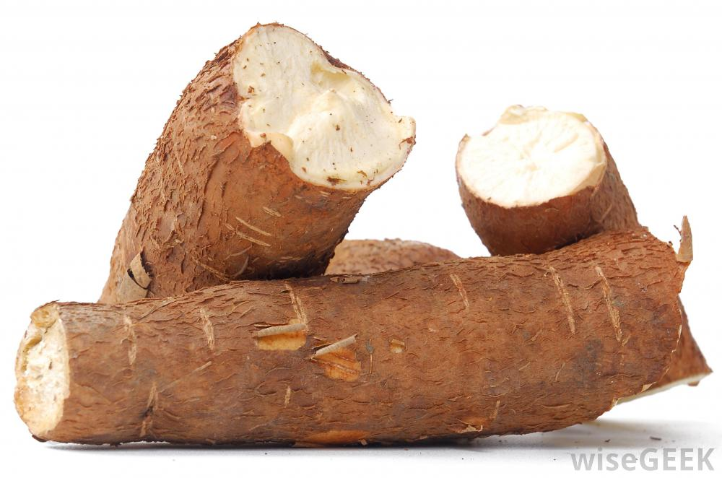
ผลการศึกษา - มันสำปะหลัง
ข้อมูลการส่งออกแป้งมันสำปะหลัง และมันเส้น ตั้งแต่ปี 2550 – 2562 (156 ค่าสังเกต)
ทำการ Take natural log ตัวแปรทุกตัว
ตัวแปรทุกตัวเป็น I(0) พิจารณาจาก ADF test (ระดับนัยสำคัญทางสถิติที่ 0.05)
ข้อมูล In-sample ตั้งแต่ปี 2550 - 2560
ข้อมูล Out-of-sample ตั้งแต่ปี 2561 - 2562
ใช้วิธี 1) ES Holt-Winters ทั้ง additive และ multiplicative
2) ARIMA
3) VAR

Slide 31
ผลการศึกษา - มันสำปะหลัง
- แบบจำลอง ARIMA -
แป้งมันสำปะหลัง
มันเส้น
(1) ARIMA(1,0,0)
(2) ARIMA(2,0,0)
(3) ARIMA(3,0,0)
(4) ARIMA(1,0,0) + Seasonal dummies
(5) ARIMA(2,0,0) + Seasonal dummies
(6) ARIMA(3,0,0) + Seasonal dummies
(1) ARIMA (1,0,1)
(2) ARIMA (1,0,0)
(3) ARIMA (2,0,0)
(4) ARIMA (2,0,1)
(5) ARIMA (1,0,1) + Seasonal dummies
(6) ARIMA (2,0,1) + Seasonal dummies

Slide 32

ผลการศึกษา - มันสำปะหลัง
- แบบจำลอง VAR -
แป้งมันสำปะหลัง
แปรภายใน ได้แก่ ปริมาณส่งออกแป้งมันสำปะหลัง + ราคาส่งออกแป้งมันสำปะหลัง FOB
มันเส้น
กำหนดตัวแปรภายใน ได้แก่ ปริมาณส่งออกมันเส้น + ราคาส่งออกมันเส้น FOB
ใส่ค่าคงที่ในแบบจำลองด้วย
ตัวแปรทุกตัวเป็น I(0)

Slide 33
ผลการศึกษา - มันสำปะหลัง
- เปรียบเทียบความแม่นยำของแบบจำลองแต่ละวิธี -
แบบจำลอง | In-sample |  | Out-of-sample
 | 2550M01-2560M12 |  | 2561M01-2562M12
 | RMSE | MAPE | RMSE | MAPE
ปริมาณส่งออกแป้งมันสำปะหลัง
Holt-Winters (Multiplicative) | 0.16 | 1.02 | 0.07 | 0.51
ARIMA (1,0,0) + Seasonal dummies | 0.16 | 1.00 | 0.13 | 0.86
VAR | 0.19 | 1.28 | 0.15 | 1.00
ปริมาณส่งออกมันเส้น
Holt-Winters (Additive) | 0.53 | 2.95 | 0.50 | 2.97
ARIMA (1,0,1) + Seasonal dummies | 0.53 | 3.05 | 0.63 | 3.76
VAR | 0.59 | 3.25 | 0.76 | 4.23
สรุป แบบจำลอง Holt-Winters แม่นยำที่สุด ทั้งแป้งมันและมันเส้น

Slide 34
ผลการพยากรณ์ปริมาณการส่งออกจาก
แบบจำลอง Holt-winters
ปี | แป้งมันสำปะหลัง (ตัน) | มันเส้น (ตัน)
2563 | 2,591,888 | 2,595,131
2564 | 2,736,154 | 2,739,755
ปริมาณการส่งออก ช่วงเดือน ม.ค.-มิ.ย. 63ค่าจริงเทียบค่าพยากรณ์
ตัวแปร | Actual | Forecast | ∆%
แป้งมันสำปะหลัง (ตัน) | 1,354,995 | 1,276,329 | - 6.16%
มันเส้น (ตัน) | 1,812,222 | 1,359,356 | -33.31%

Slide 35
- อภิปรายผลและข้อเสนอแนะ -
ปี | พยากรณ์ (ตัน) |  | %∆ จากปี 2561
 | แป้งมันสำปะหลัง | มันเส้น | แป้งมันสำปะหลัง | มันเส้น
2561 (ปีฐาน) | 2,939,031 | 3,989,681
2563 | 2,595,131 | 2,277,084 | -11.70 | -42.93
2564 | 2,739,755 | 2,450,406 | -6.78 | -38.58
หมายเหตุ: 2561 เป็นปีฐาน เนื่องจากเป็นปีที่ปริมาณการส่งออกมีความคงที่
- ปริมาณการส่งออกแป้งมันสำปะหลัง 6 -15%
- ปริมาณการส่งออกมันเส้นมีแนวโน้มลดลงถึง 30 – 45%
- ผลกระทบจาก COVID-19 จีนมีการชะลอการนำเข้าแป้งมันและมันเส้นจากไทย
ข้อเสนอแนะ
- หาตลาด เพิ่มช่องทางการกระจายสินค้า
- เน้นการบริภาคภายในประเทศมากกว่าการส่งออก

Slide 36
ผลการศึกษา
ปาล์มน้ำมัน

Slide 37
ผลการศึกษา - น้ำมันปาล์ม
- ตัวแปรที่ใช้และแหล่งข้อมูล -
ตัวแปร (ตัวย่อ) | แหล่งข้อมูล
ความต้องการใช้บริโภคและอุปโภค (CONSUMP) | กรมการค้าภายใน
ความต้องการใช้ไบโอดีเซล (ENERGY) | กรมการค้าภายใน
ตัวแปรที่เพิ่มเติมใน VAR/ VECM
ราคาขายส่ง CPO | กรมการค้าภายใน
ราคาน้ำมันปาล์มแบบขวด 1 ลิตร | กรมการค้าภายใน
ราคาขายส่งน้ำมันถั่วเหลืองบริสุทธิ์ ขวด 1 ลิตร | กรมการค้าภายใน
ราคาน้ำมันดีเซล | การปิโตรเลียมแห่งประเทศไทย (ปตท.)
ราคาน้ำมันดีเซล B100 | กรมธุรกิจพลังงาน

Slide 38
กราฟแสดงแนวโน้ม
ผลการศึกษา - น้ำมันปาล์ม

Slide 39
ผลการศึกษา - น้ำมันปาล์ม
จากการทดสอบ unit root test: ADF พบว่า ตัวแปรทุกตัวเป็น I(0) ยกเว้น ราคาน้ำมันถั่วเหลืองบรรจุขวด และ ราคาน้ำมันปาล์มบรรจุขวด เป็น I(1)
แบ่งข้อมูลเป็น in-sample ตั้งแต่เดือน ม.ค. 52 – ธ.ค. 60
ข้อมูล out-sample ตั้งแต่เดือน ม.ค. 61 – ธ.ค. 62
แบบจำลองที่ใช้
- ES (Holt-Winter) ทั้งแบบ additive และ multiplicative
- ARIMA
- VAR

Slide 40
ผลการศึกษา - น้ำมันปาล์ม
แบบจำลอง ARIMA เพื่อหา ความต้องการใช้บริโภคและอุปโภค
ARIMA(2,0,0) + seasonal dummies
ARIMA(2,0,0)
แบบจำลอง ARIMA เพื่อหา ความต้องการใช้ไบโอดีเซล
ARIMA(1,0,0)
ARIMA (1,0,0) + seasonal dummies
แบบจำลอง VAR
ตัวแปรภายใน : ความต้องการใช้บริโภคและอุปโภค, ความต้องการใช้ไบโอดีเซล, ราคาน้ำมันปาล์มดิบ, ราคาน้ำมันถั่วเหลืองบรรจุขวด, ราคาน้ำมันดีเซล, ราคาน้ำมันปาล์มบรรจุขวด, ราคา B100
ตัวแปรภายนอก : ค่าคงที่ (c) , แนวโน้ม (trend) , ฤดูกาล (seasonal dummies)
ตัวแปรทุกตัวเป็น I(0) ยกเว้น ราคาน้ำมันปาล์มบรรจุขวด , ราคาน้ำมันถั่วเหลืองบรรจุขวด เป็น I(1)

Slide 41
ผลการศึกษา - น้ำมันปาล์ม
แบบจำลอง | In-sample |  | Out-sample
 | RMSE | MAPE | RMSE | MAPE
ความต้องการใช้บริโภคและอุปโภค
-HW (additive) | 12847.047 | 13.807 | 23024.431 | 18.896
-ARIMA(2,0,0)+s | 13629.489 | 14.549 | 21384.567 | 15.585
-VAR | 14314.443 | 15.382 | 25599.766 | 17.622
ความต้องการใช้ไบโอดีเซล
-HW (additive) | 8400.330 | 13.353 | 16301.779 | 12.475
-ARIMA(1,0,0)+s | 12263.340 | 19.891 | 11009.363 | 7.999
-VAR | 11855.528 | 19.424 | 14871.778 | 11.263
การพยากรณ์ความต้องการใช้บริโภคและอุปโภค แบบจำลอง ARIMA แม่นยำที่สุด
การพยากรณ์ความต้องการใช้ไบโอดีเซล แบบจำลอง ARIMA แม่นยำที่สุด

Slide 42
ผลการศึกษา - น้ำมันปาล์ม
พยากรณ์ | บริโภคและอุปโภค | ไบโอดีเซล
2563 | 1,311,456.119 | 1,421,299.112
2564 | 1,400,882.229 | 1,442,495.402
เปรียบเทียบผลการพยากรณ์กับค่าจริง ในช่วง 6 เดือนแรก ของปี 2563
 | บริโภคและอุปโภค | ค่าจริง | ∆% | ไบโอดีเซล | ค่าจริง | ∆%
Jan-63 | 97,399 | 72,245 | 25.826 | 134,995 | 125,439 | 7.079
Feb-63 | 94,037 | 78,196 | 16.846 | 119,485 | 113,544 | 4.972
Mar-63 | 110,684 | 111,591 | -0.820 | 119,932 | 103,943 | 13.331
Apr-63 | 109,440 | 85,423 | 21.946 | 116,470 | 91,671 | 21.292
May-83 | 109,464 | 134,999 | -23.327 | 121,749 | 117,359 | 3.606
Jun-63 | 109,719 | 89,364 | 18.552 | 115,835 | 120,951 | -4.417

Slide 43
ผลการศึกษา - น้ำมันปาล์ม
ความต้องการใช้บริโภคและอุปโภค
ผลพยากรณ์ปี 2563 ลดลง 10.36% และในปี 2564 ลดลง 4.24% จาก 1,462,953 ในปี 2562
ความต้องการใช้ไบโอดีเซล
ผลพยากรณ์ปี 2563 เพิ่มขึ้น 6.29% และในปี 2564 เพิ่มขึ้น 7.88% จาก 1,337,160 ในปี 2562
รายการ | 2563 |  | 2564
 | ผลพยากรณ์ | Expert | ผลพยากรณ์ | Expert
ความต้องการใช้บริโภคและอุปโภค | -10.36% | คงตัว | -4.24% | คงตัว
ความต้องการใช้ไบโอดีเซล | +6.29% | + 3-5% | +7.88% | + 3-5%

Slide 44
ข้อเสนอแนะ - น้ำมันปาล์ม
จากแนวโน้มการลดลงของการบริโภคและอุปโภค CPO เห็นว่าควรเพิ่มการใช้และเพิ่มมูลค่าให้ CPO โดยการนำไปใช้ในอุตสาหกรรมต่อเนื่อง
ปัจจัยที่อาจส่งผลกระทบต่อความต้องการใช้ CPO ในปัจจุบัน ได้แก่ ภาวะโลกร้อน ปัจจัยเรื่องสุขภาพ รถพลังงานไฟฟ้า COVID-19 ซึ่งสามารถนำไปศึกษาเพิ่มเติมต่อไปได้

Slide 45
ผลการศึกษา
มะพร้าว

Slide 46
ผลการศึกษา - มะพร้าว
ตัวแปร | คำอธิบาย | หน่วย | แหล่งข้อมูล
export | ปริมาณส่งออกกะทิสำเร็จรูป | (ตัน) | กรมศุลกากร
ตัวแปรอื่นๆ เพิ่มเติม ที่ใช้ใน VAR
p | ราคาส่งออกกะทิสำเร็จรูป (F.O.B.) | (บาท/กก.) | กรมศุลกากร
ข้อมูลการส่งออกกะทิสำเร็จรูปของไทย เป็นข้อมูลรายเดือน ตั้งแต่เดือนมกราคมปี 2555 – ธันวาคม ปี2562 (60 ค่าสังเกต)
ตัวแปร export มีระดับความนิ่งที่ Trend Stationary และตัวแปร P มีระดับความนิ่งที่ I(1) จาก ADF test เมื่อพิจารณาระดับนัยสำคัญทางสถิติที่ 0.05
ข้อมูล In-sample ตั้งแต่เดือนมกราคม ปี 2555 – ธันวาคม ปี 2560
ข้อมูล Out-of-sample ตั้งแต่เดือนมกราคม ปี 2561 – ธันวาคม ปี 2562
ใช้วิธี 1 ) ES Holt-Winters ทั้ง additive และ multiplicative
2) ARIMA
3) VAR

Slide 47
ผลการศึกษา - มะพร้าว
แบบจำลอง ARIMA
จะทำการ de-trend ตัวแปร export
ก่อนจะประมาณการ ARIMA
correlogram ของตัวแปร export
ที่มีการ de-trend โดยมีระดับความนิ่งที่ I(0)

Slide 48
ผลการศึกษา - มะพร้าว
แบบจำลอง ARIMA ของ export ที่มีการ de - trend
1) SARIMA(1,0,0)(0,0,1)₁₂
2) SARIMA(1,0,0)(0,0,1)₁₂ + Seasonal Dummies
แบบจำลอง VAR
ก่อนประมาณการ VAR จะแปลงตัวแปร export ให้ได้ค่า Seasonally Adjusted (exportsa) เป็นข้อมูลที่ดึงผลของฤดูกาล (Seasonal) ออกไป เหลือแต่ผลของแนวโน้ม (Trend)
กำหนดตัวแปรภายใน ได้แก่ exportsa มีระดับความนิ่งที่ Trend Stationary และ P มีระดับความนิ่งที่ I(1)
ตัวแปรภายนอก ได้แก่ ค่าคงที่ และแนวโน้ม (Trend)

Slide 49
ผลการศึกษา - มะพร้าว
แบบจำลอง | In-sample |  | Out-of-sample
 | 2555m1-2560m12 |  | 2561m1-2562m12
 | RMSE | MAPE | RMSE | MAPE
ปริมาณส่งออกกะทิสำเร็จรูป
Holt-Winters (additive) α=0.480, β=0.00, γ=0.00 | 1,167.519 | 6.956 | 2,840.541 |  | 11.607
SARIMA(1,0,0)(0,0,1)₁₂ | 1,832.808 | 10.156 | 2,303.860 |  | 8.755
VAR | 1,799.284 | 9.980 | 2,663.329 |  | 10.129
เปรียบเทียบความแม่นยำของแบบจำลองแต่ละวิธี
สรุป การพยากรณ์วิธี ARIMA แม่นยำกว่า ES และ VAR

Slide 50
ผลการศึกษา - มะพร้าว
ผลการพยากรณ์โดยวิธี ARIMA ปี 2563 - 2564
เดือน | ปี 2563 | ปี 2564
มกราคม | 22,306.158 | 25,058.475
กุมภาพันธ์ | 22,152.034 | 25,494.232
มีนาคม | 23,739.439 | 25,811.731
เมษายน | 23,762.582 | 26,060.510
พฤษภาคม | 24,051.738 | 26,269.355
มิถุนายน | 24,331.794 | 26,454.995
กรกฎาคม | 25,300.934 | 26,627.151
สิงหาคม | 24,262.804 | 26,791.470
กันยายน | 23,953.143 | 26,951.236
ตุลาคม | 24,464.702 | 27,108.356
พฤศจิกายน | 24,564.878 | 27,263.938
ธันวาคม | 24,419.212 | 27,418.627
รวม | 287,309.419 | 317,310.077

Slide 51
อภิปรายผล
การพยากรณ์ของ ARIMA ในปี 2563 และ 2564 พบว่ามีแนวโน้มที่เพิ่มขึ้น แต่ผู้ประกอบการมีความเห็นว่ามีแนวโน้มที่ลดลง เนื่องจาก
1) มะพร้าวผลที่ใช้ในการผลิตกะทิสำเร็จรูปในประเทศไม่เพียงพอต่อความต้องการตลาดโลก ทำให้กระบวนการผลิตไม่ต่อเนื่อง
2) สถานการณ์การแพร่ระบาดไวรัสโคโรน่า 2019 ทำให้ลูกค้าจากต่างประเทศหลายรายยกเลิกการสั่งสินค้า
3) อังกฤษแบนกะทิ – ผลิตภัณฑ์มะพร้าวไทย เนื่องจากการใช้ลิงในการเก็บมะพร้าว
ข้อเสนอแนะ
นโยบายส่งเสริมการส่งออกกะทิสำเร็จรูปไทย เพื่อเพิ่มขีดความสามารถการแข่งขันในตลาดโลก เช่น เพิ่มผลผลิตมะพร้าวผลให้เพียงพอต่อความต้องการจากต่างประเทศ การประชาสัมพันธ์อาหารไทยที่ใช้กะทิสำเร็จรูปในการประกอบอาหาร เป็นต้น
การหาตลาดใหม่ เพื่อทดแทนการสูญเสียลูกค้าของอังกฤษจากกรณีแบนสินค้ามะพร้าวไทย
ศึกษาเพิ่มเติมเกี่ยวกับผลกระทบจากกรณีที่อังกฤษแบนกะทิ -ผลิตภัณฑ์มะพร้าวไทย เนื่องจากการใช้ลิงเก็บมะพร้าว

Slide 52
ผลการศึกษา
ยางพารา

Slide 53
ผลการศึกษา - ยางพารา
ข้อมูลแบบรายเดือนปี 2550-2562 (156 ค่าสังเกต) ได้แก่ ปริมาณการส่งออกยางพาราของไทย (RubberEX) และปริมาณความต้องการใช้ยางพารภายในประเทศของไทย (RubberD)
ตัวแปรที่ใช้และแหล่งข้อมูล
ตัวแปร | คำอธิบาย | หน่วย | แหล่งข้อมูล
lnRubberD | ปริมาณความต้องการใช้ยางพาราภายในประเทศของไทย | (ตัน) | กรมวิชาการเกษตร
lnRubberEx | ปริมาณความต้องการใช้ยางพารา เพื่อการส่งออกของไทย | (ตัน) | กรมศุลกากร

Slide 54
ผลการศึกษา - ยางพารา
Take natural logarithm ทุกตัวแปร และกำหนดช่วงข้อมูลเพื่อใช้วิเคราะห์โดยแยกเป็นช่วงข้อมูล In-Sample ช่วงข้อมูล Out-of-Sample ช่วงข้อมูล All-of-Sample และทดสอบ Unit Root ด้วยวิธี Augmented Dickey Fuller (ADF)
พยากรณ์ข้อมูลด้วยวิธี ES Holt-Winters, ARIMA และ VAR/ VECM
เปรียบเทียบความแม่นยำของการพยากรณ์ จากค่า RMSE และ MAPE ที่ต่ำที่สุด
ใช้แบบจำลองที่แม่นยำที่สุดทำการพยากรณ์ความต้องการในปี 2563 และ 2564

Slide 55
ผลการศึกษา - ยางพารา
ก่อนการทดสอบและประมาณค่าแบบจำลอง จะทำการ Take Natural Logarithm กับตัวแปร
ทดสอบคุณสมบัติ Stationary ทั้ง 2 ตัวแปร ด้วยวิธี ADF-test (N=156 ค่าสังเกต)
ใช้ข้อมูลในระดับ Level เพื่อกำหนดรูปแบบของสมการพยากรณ์
การวิเคราะห์แบบจำลองเพื่อการพยากรณ์ โดยใช้วิธี
1. ES Holt-Winters
1.1 Additive
1.2 Multiplicative
2. ARIMA
2.1 Correlogram
2.2 การเลือกแบบจำลองที่ดีที่สุดด้วยโปรแกรม Eview
2.3 นำตัวแปร Seasonal Dummy กำหนดแบบจำลอง
3. VAR/VECM
เลือกวิธี Multiplicative
สำหรับตัวแปร lnRubberD และ lnRubberEX
- เลือก ARIMA(3,0,0)+Seasonal dummies
สำหรับตัวแปร lnRubberD
- เลือก ARIMA(1,0,0)+Seasonal dummies
สำหรับตัวแปร lnRubberEX
- กำหนดตัวแปรภายใน 2 ตัวแปร ได้แก่ lnRubberD และ lnRubberEX
- ตัวแปรทุกตัวยังคงอยู่ในรูป I(0)
- ค่าย้อนหลังในแบบจำลอง VAR เป็น 4 ค่าย้อนหลัง

Slide 56
ผลการศึกษา - ยางพารา
เปรียบเทียบความแม่นยำของแบบจำลอง Holt-Winters, ARIMA และ VAR/VECM

Slide 57
อภิปรายผลและข้อเสนอแนะ
ที่มา: จากการคำนวณ
ในปี 2563 สถานการณ์การแพร่ระบาดของเชื้อไวรัส COVID-19 ส่งผลให้เศรษฐกิจโลกชะลอตัว กำลังซื้อของผู้บริโภคหรือความต้องการผลิตภัณฑ์ยางลดลง ผู้แปรรูปผลิตภัณฑ์ยางทั่วโลกจึงลดกำลังการผลิตหรือชะลอ การซื้อวัตถุดิบในช่วงที่มีการแพร่ระบาดรุนแรง
ผู้ประกอบการจึงคาดว่าความต้องการใช้ยางภายในประเทศและความต้องการใช้ยางเพื่อส่งออกของไทยในปี 2563 จะลดลงร้อยละ 15 เมื่อเทียบกับปีที่ผ่านมา และคาดว่าในปี 2564 สถานการณ์จะดีขึ้นและทำให้ความต้องการใช้ยางภายในประเทศ และความต้องการยางเพื่อส่งออกของไทยลดลงร้อยละ 10 เมื่อเทียบกับปีที่ผ่านมา ทั้งนี้ ต้องคำนึงถึงปัจจัยต่าง ๆ โดยเฉพาะสถานการณ์การแพร่ระบาดของเชื้อไวรัส/ความสำเร็จในการสร้างวัคซีนป้องกัน รวมทั้งมาตรการทางการค้าระหว่างจีนและสหรัฐอเมริกา

Slide 58
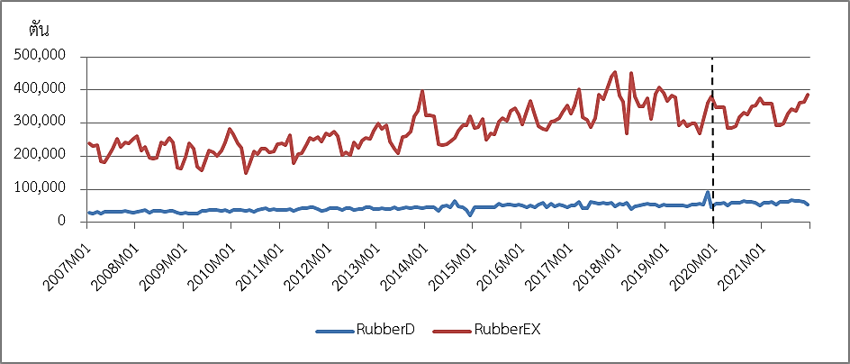
อภิปรายผลและข้อเสนอแนะ (ต่อ)
ผลการการพยากรณ์ล่วงหน้า 24 เดือน

Slide 59
ข้อเสนอแนะ - ยางพารา
จากผลการพยากรณ์ความต้องการใช้ยางพาราภายในประเทศซึ่งไม่สอดคล้องกับความเห็นของผู้ประกอบการ ดังนั้น จึงควรมีการศึกษาปัจจัยอื่น ๆ เพิ่มเติมที่อาจมีผลกระทบต่อความต้องการใช้ยางพารา เช่น ปริมาณผลผลิต สต็อก ภาวะเศรษฐกิจโลก ภาวะเศรษฐกิจของประเทศคู่ค้าที่สำคัญ ผลกระทบจาก Covid-19
จากแนวโน้มการส่งออกที่ลดลงซึ่งสอดคล้องกับผลการพยากรณ์ด้วยแบบจำลองทางสถิติ ดังนั้น จึงควรมีการขยายช่องทางการตลาดยางพาราเพื่อเพิ่มการส่งออก เพิ่มขีดความสามารถในการแข่งขันให้กับผู้ประกอบการภายในประเทศ หรือมีการส่งเสริมการใช้ยางภายในประเทศเพื่อสร้างมูลค่าเพิ่มให้มากขึ้น

Slide 60
ผลการศึกษา
สับปะรด

Slide 61
ผลการศึกษา - สับปะรด
ตัน

Slide 62
ผลการศึกษา - สับปะรด
ตัวแปรที่ใช้และแหล่งข้อมูล
ตัวแปร | คำอธิบาย | หน่วย | แหล่งข้อมูล
QTHex_200820 | ปริมาณส่งออกสับปะรดกระป๋องของไทย | (ตัน) | Trademap.org
QTHex_200949 | ปริมาณส่งออกน้ำสับปะรดไทย | (ตัน) | Trademap.org
ตัวแปรอื่นๆ เพิ่มเติม ที่ใช้ใน VAR
PTHex_200820 | ราคาส่งออกสับปะรดกระป๋องของไทย | (US/กก.) | Trademap.org
PTHex_200949 | ราคาส่งออกน้ำสับปะรดของไทย | (US/กก.) | Trademap.org
PWex_080430 | ราคาส่งออกสับปะรดสดของโลก | (US/กก.) | ใช้มูลค่าต่อหน่วย
GDP_EU | GDP Per Capitar ของ EU | (US/คน) | OECD
GDP_USA | GDP Per Capitar ของ USA | (US/คน) | OECD
EXR | อัตราแลกเปลี่ยน | (บาท/US) | ธปท.

Slide 63
ผลการศึกษา - สับปะรด
ข้อมูลการส่งออกสับปะรดกระป๋อง และน้ำสับปะรดของไทย ไตรมาส1ปี 2548 – ไตรมาส4 ปี2562 (N=60 ค่าสังเกต)
ทำการ Take natural log ตัวแปรทุกตัว
ตัวแปรทุกตัวเป็น I(1) ยกเว้น PWex_080430 เป็น I(0) จาก ADF test เมื่อพิจารณาระดับนัยสำคัญทางสถิติที่ 0.05
ข้อมูล In-sample ตั้งแต่ไตรมาส 1 ปี 2548 – ไตรมาส 4 ของปี 2560
ข้อมูล Out-of-sample ตั้งแต่ไตรมาส 1 ปี 2561 – ไตรมาส 4 ของปี 2562
ใช้วิธี 1 ) ES Holt-Winters ทั้ง additive และ multiplicative
2) ARIMA
3) VAR

Slide 64
ผลการศึกษา - สับปะรด
แบบจำลอง ARIMA
Correlogram ของผลต่างลำดับที่ 1 ของ lnQTHex_200820 และ lnQTHex_200949

Slide 65
ผลการศึกษา - สับปะรด
แบบจำลอง ARIMA
ระบุแบบจำลอง ARIMA ของผลต่างลำดับที่ 1 ของ lnQTHex_200820 และ lnQTHex_200949
1) ARIMA(0,1,(1,4))
2) ARIMA(1,1,(1,4))
3) ARIMA(1,1,(1,4)) + Seasonal dummies
4) SARIMA(0,1,1)(0,0,1)₄ + Seasonal dummies
5) SARIMA(0,1,1)(0,1,0)₄ + Seasonal dummies
แบบจำลอง VAR
กำหนดตัวแปรภายใน ได้แก่ lnQTHex_200820, lnQTHex_200949, lnPTHex_200820, lnPTHex_200949 และ lnPWex_080430
ตัวแปรภายนอก ได้แก่, lnGDP_EU, lnGDP_USA และ lnEXR
นอกจากนี้ ยังใส่ ค่าคงที่ และตัวแปรหุ่นฤดูกาล ในแบบจำลอง
ตัวแปรทุกตัวอยู่ในรูปผลต่างลำดับที่ 1 ยกเว้น lnPWex_080430

Slide 66
ผลการศึกษา - สับปะรด
เปรียบเทียบความแม่นยำของแบบจำลองแต่ละวิธี
แบบจำลอง | In-sample |  | Out-of-sample
 | 2548q1-2560q4 |  | 2561q1-2562q4
 | RMSE | MAPE | RMSE | MAPE
lnQTHex_200820
Holt-Winters (additive) α=0.029, β=0.00, γ=0.105 | 0.133 | 0.888 | 0.211 | 1.627
SARIMA(0,1,1)(0,0,1)₄ + Seasonal dummies | 0.127 | 0.831 | 0.231 | 1.787
VAR | 0.130 | 0.918 | 0.192 | 1.256
lnQTHex_200949
Holt-Winters (additive) α=0.343, β=0.00, γ=0.060 | 0.224 | 1.599 | 0.251 | 1.709
ARIMA(1,1,(1,4)) + Seasonal dummies | 1.545 | 12.989 | 0.204 | 1.585
VAR | 0.227 | 1.747 | 0.201 | 1.499
สรุป VAR แม่นยำกว่า ARIMA และ Holt-Winters

Slide 67
การพยากรณ์จากแบบจำลองที่แม่นยำที่สุด
ใช้ VAR พยากรณ์
พยากรณ์ | QTHex_200820 | QTHex_200949
2563 | 356,394 | 69,444
2564 | 346,055 | 66,454
เวลา | QTHex_200820 | QTHex_200949
2563q1 | 98,069 | 19,800
2563q2 | 97,694 | 19,286
2563q3 | 74,953 | 14,767
2563q4 | 85,679 | 15,590
2564q1 | 93,316 | 18,082
2564q2 | 96,570 | 19,233
2564q3 | 72,510 | 14,027
2564q4 | 83,660 | 15,113
 | Q200820 | ค่าจริง | ∆% | Q200949 | ค่าจริง | ∆%
2563q1 | 98,069 | 93,471 | 4.69% | 19,800 | 13,670 | 30.96%
2563q2 | 97,694 | 74,696 | 23.54% | 19,286 | 9,095 | 52.84%
ปริมาณวัตถุดิบลดลง จากภาวะภัยแล้ง
ภาวะ Covid-19

Slide 68
อภิปรายผลและข้อเสนอแนะ
 | พยากรณ์ |  | %∆ จากปี 2562 |  | ความเห็นผู้เกี่ยวข้อง %∆ จากปี 2562
 | Q200820 | Q200949 | Q200820 | Q200949 | Q200820 | Q200949
ปี 2562 (ปีฐาน) | 389,697 | 81,982
ปี 2563 | 356,394 | 69,444 | -8.55% | -15.29% | -10.00-20.00% | > -20.00%
ปี 2564 | 346,055 | 66,454 | -11.20% | -18.94% | -10.00-20.00% | > -20.00%
แนวโน้มค่าพยากรณ์ที่ในอนาคตลดลง 10-20% สอดคล้องกับภาวะการส่งออกจริง
ปัจจัยส่งผลสำคัญได้แก่ ปริมาณผลผลิตตามฤดูกาล ความต้องการ ภาวะเศรษฐกิจโลก รสนิยมการบริโภคสดเพิ่มขึ้น
การปรับตัวของธุรกิจแปรรูป เช่น การขยายตลาดใน EU / จีน / ตะวันออกกลาง / อาเซียน, การรักษาคุณภาพสินค้า
นโยบาย
สับปะรดกระป๋อง/ น้ำสับปะรด : ศึกษาวิจัยความต้องการตลาดต่างประเทศ เจรจาขยายตลาดใหม่
สับปะรดสด : ศึกษาวิจัยความต้องการตลาด วิจัยพันธุ์สับปะรดเพื่อบริโภคสด ขยายตลาดสับปะรดเพื่อบริโภคสดทั้งในและต่างประเทศ

Slide 69
ผลการศึกษา
ไข่ไก่

Slide 70
ตัวแปรที่ใช้ในการศึกษา : ปริมาณการบริโภคไข่ไก่ในประเทศรายเดือน ปี 2555 – 2562
ปริมาณการบริโภคไข่ไก่ในประเทศรายเดือน ปี 2555 - 2562
แนวทางการวิเคราะห์
ใช้ข้อมูลปริมาณการบริโภคไข่ไก่รายเดือน ตั้งแต่ปี 2555-2562 (N=96 ค่าสังเกต)
ข้อมูล In-sample ตั้งแต่เดือน 1 ปี 2555 – เดือน 12 ของปี 2560
ข้อมูล Out-of-sample ตั้งแต่เดือน 1 ปี 2561 – เดือน 12 ของปี 2562
ทดสอบเครื่องมือพยากรณ์ วิธี 1 ) ES Holt-Winters ทั้ง additive และ multiplicative และ 2) ARIMA
ปริมาณ (ล้านฟอง)
ปี
ที่มา : สำนักงานเศรษฐกิจการเกษตร
หน่วย : ล้านฟอง
ตัวแปร | ค่าเฉลี่ย | ส่วนเบี่ยงเบนมาตรฐาน | ค่ำต่ำสุด | ค่าสูงสุด
การบริโภคไข่ไก่ (consump) | 1,141.439 | 135.995 | 926.197 | 1,676.091

Slide 71
ผลการทดสอบคุณสมบัติ Stationary ด้วย Augmented Dickey–Fuller test
Variables | Level |  | First difference |  | Conclusion
 | constant | constant and trend | constant | constant and trend
consump | -1.430 [1] | -4.418*** [1] | -16.858*** [0] | -16.767*** [0] | Trend stationary
หมายเหตุ:**, *** แสดงระดับนัยสำคัญทางสถิติที่ 0.05 และ 0.01
[ ] แสดงค่าย้อนหลัง (Lags)
พารามิเตอร์และความแม่นยำของแบบจำลอง Holt-Winters
ใช้ข้อมูลในการประมาณการ (In-of-sample) จาก เดือนที่ 1 ของปี 2555ถึง เดือนที่ 12ของปี 2560
ข้อมูลที่ใช้ทดสอบความแม่นยำเป็น Out-of-sample คือ เดือนที่ 1 ของปี 2561 จนถึง เดือนที่ 12ของปี 2562
ใช้โปรแกรม Stata กำหนดให้ค่าของฤดูกาลให้เป็นปกติมาตรฐาน นั่นคือ ผลรวมของแบบ addictive มีค่าเป็นศูนย์และ multiplicative มีค่าเป็นหนึ่ง
แบบจำลอง |  |  |  |  |  |  | In-sample |  |  |  | Out-of-sample
 | α (level) |  | β (trend) |  | γ (seasonal) |  | 2555m1-2560m12 |  |  |  | 2561m1-2562m12
 |  |  |  |  |  |  | RMSE |  |  | MAPE | RMSE | MAPE
consump
additive |  | 0.670 |  | 0.000 |  | 0.000 |  | 21.624 | 1.527 |  | 107.620 | 4.865
multiplicative |  | 0.700 |  | 0.000 |  | 0.000 |  | 21.201 | 1.471 |  | 108.605 | 4.810

Slide 72
ผลจากแบบจำลอง Holt-Winters ของการบริโภคไข่ไก่

Slide 73
การพยากรณ์ด้วยแบบจำลอง ARIMA (1)
ACF และ PACF ของผลต่างลำดับที่ 1 ของ lnQTHex_200820
จาก ACF และ PACF
สังเกตจาก ACF ได้ว่า Autocorrelation ย้อนหลัง 1 มีค่าเป็นบวก ซึ่งชี้ถึงลักษณะของ AR และค่าย้อนหลัง 1-2 ค่า
มีนัยสำคัญทางสถิติใน PACF ดังนั้นกำหนดรูปแบบนำมาพิจารณา ดังนี้
1) ARMA(1,0)
2) ARMA(2,0)

Slide 74
การพยากรณ์ด้วยแบบจำลอง ARIMA (2)
ค่าสถิติที่ใช้เป็นเกณฑ์เลือกและการตรวจสอบความเหมาะสมของแบบจำลอง consump_de
แบบจำลอง | AIC | BIC | Q statisticª | Jarque-Bera^{b}
1) ARMA(1,0) | 715.222 | 722.052 | 29.348 (40) | <0.001***
2) ARMA(2,0) | 705.317 | 714.424 | 17.011 (40) | <0.001***
หมายเหตุ:ª ( ) แสดงค่าย้อนหลัง,^{b}Jarque-Bera testแสดงค่า p-valueของ Chi(2)
**, *** แสดงระดับนัยสำคัญทางสถิติที่ 0.05 และ 0.01
แสดงค่า AIC SIC และ Diagnostic checking
เมื่อพิจารณาค่า AIC และ BIC จะพบว่า แบบจำลองที่ 2 มีความเหมาะสมที่สุด โดยที่ทั้ง 2แบบจำลอง ค่าคลาดเคลื่อนไม่พบปัญหา Autocorrelation แต่พบว่าค่าคลาดเคลื่อนไม่มีการแจกแจงแบบปกติ
การทดสอบความแม่นยำของแบบจำลองของ consump
แบบจำลอง | In-sample 2555m1-2560m12 |  | Out-of-sample 2561m1-2562m12
 | RMSE | MAPE | RMSE | MAPE
1) ARMA(1,0) | 33.265 | 2.482 | 95.995 | 4.093
2) ARMA(2,0) | 30.562 | 2.176 | 94.825 | 4.190

Slide 75
การพยากรณ์ด้วยแบบจำลอง ARIMA (3)
ผลการพยากรณ์การบริโภคไข่ไก่จากแบบจำลอง ARIMA เปรียบเทียบกับค่าจริง

Slide 76
เปรียบเทียบความแม่นยำของแบบจำลองแต่ละวิธี
การทดสอบความแม่นยำของแบบจำลอง Holt-Winters และ ARIMA
แบบจำลอง | In-sample |  | Out-of-sample
 | 2548q1-2560q4 |  | 2561q1-2562q4
 | RMSE | MAPE | RMSE | MAPE
Holt-Winters (multiplicative) | 21.201 | 1.471 | 108.605 | 4.810
ARMA(2,0) | 30.562 | 2.176 | 94.825 | 4.190
ผลการพยากรณ์ของแบบจำลองที่แม่นยำที่สุดของแต่ละวิธี
ปริมาณการบริโภค (ล้านฟอง)
ปี

Slide 77
อภิปรายผลและข้อเสนอแนะ
ผลการพยากรณ์การบริโภคไข่ไก่จากแบบจำลอง ARMA(2,0) เนื่องจากมีความแม่นยำที่สุด
พบว่า ปี 2563 มีการบริโภค 16,585 ล้านฟอง และในปี 2564 มีการบริโภค 17,182 ล้านฟอง
ปี | การบริโภคไข่ไก่ (ล้านฟอง) | %∆ จากปี 2562 | ความเห็นผู้เกี่ยวข้อง %∆ จากปี 2562
ปี 2562 (ปีฐาน) | 15,749.00
ปี 2563 (พยากรณ์) | 16,584.81 | 5.31 | 3-5 %
ปี 2564 (พยากรณ์) | 17,182.26 | 9.10 | 6-10 %
แนวโน้มค่าพยากรณ์การบริโภคไข่ไก่ในอนาคตเพิ่มขึ้น 5 - 9 % สอดคล้องกับสถานการณ์ความต้องการบริโภคจริง
ปัจจัยส่งเสริมการบริโภคไข่ไก่ที่สำคัญ ได้แก่ จำนวนประชากร โครงการรณรงค์การบริโภคไข่ไก่ 300 ฟอง/คน/ปี
นโยบาย
1) ควรมีการบริหารจัดการการผลิตไข่ไก่ เนื่องจากจะเห็นได้ว่าการคาดการณ์การบริโภคไข่ไก่ในปี 2563 เพิ่มขึ้นเพียงร้อยละ 5 ดังนั้น ควรมีบริหารจัดการการผลิตไข่ไก่ไม่ให้มีปริมาณมากเกินความต้องการของผู้บริโภค เพื่อลดความเสี่ยงไข่ไก่ล้นตลาด และส่งผลต่อราคาไข่ไก่ในประเทศ
2) ควรสนับสนุนการบริโภคไข่ไก่อย่างต่อเนื่อง เช่น โครงการรณรงค์การบริโภคไข่ไก่ 300 ฟองต่อคนต่อปี การสร้างทัศนคติและความรู้ความเข้าใจแก่ผู้บริโภคเกี่ยวกับการบริโภคไข่ไก่ เป็นต้น ซึ่งแม้ว่าการคาดการณ์การบริโภคไข่ไก่มีแนวโน้มเพิ่มขึ้น แต่เป็นการเพิ่มขึ้นเพียงร้อยละ 5 ดังนั้น ควรมีการดำเนินโครงการอย่างต่อเนื่อง

Slide 78
การนำไปใช้ประโยชน์
เกษตรกร ผู้ประกอบการ และ กษ. สามารถใช้ข้อมูลการพยากรณ์ความต้องการสินค้าเกษตร ในการวางแผนการผลิตให้สอดคล้องกับความต้องการของตลาด ซึ่งช่วยแก้ปัญหาการเกิดสินค้าเกษตรล้นตลาดที่ทำให้ราคาตกต่ำ ซึ่งจะทำให้เกษตรกรมีรายได้เพิ่มขึ้น

